Slide 1



Meslek Yüksekokullarının Akreditasyon Sürecine Yönelik Bologna Bilgilendirme Semineri
Bursa Uludağ Üniversitesi
03.09.2025
Rektörlük A Salonu
Çalışma Ekibi
Bologna Koordinatörü: Prof. Dr. Nermin BULUNUZ
Bologna Koordinatörlüğü Personeli: Uzm. Nilüfer ÖZEN

Slide 2
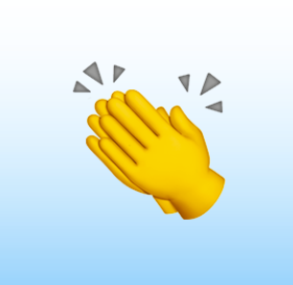
2024 Yılında Akredite olan Dört Meslek Yüksek Okulumuzun İlgili Programlarını Gönülden
Tebrik Ederiz..!
İznik MYO, Turist Rehberliği (TURAK)
Harmancık MYO, Aşçılık (TURAK)
Orhaneli MYO, Muhasebe ve Vergi Uygulamaları (MEDEK)
Mustafakemalpaşa MYO, Gıda Teknolojisi (MEDEK)

Slide 3
2025 Yılında Akreditasyon Süreci Devam Eden Tüm Programlarımızı da Şimdiden Tebrik Ederiz!
Gemlik MYO – Bilgisayar Programcılığı Programı
İnegöl MYO – İnşaat Teknolojisi Programı
Karacabey MYO – Laborant ve Veteriner Sağlık Programı
Keles MYO – Bankacılık ve Sigortacılık Programı
Mennan Pasinli MYO – Atçılık ve Antrenörlüğü Programı
Orhangazi Yeniköy Asil Çelik MYO – Elektronik Teknolojisi Programı
Sağlık Hizmetleri MYO – İlk Acil Yardım Programı
Sosyal Bilimler MYO – Lojistik Programı
Teknik Bilimler MYO – Makine Programı
Yenişehir İbrahim Orhan MYO – Sivil Hava Ulaştırma İşletmeciliği Programı

Slide 4
GÜNDEM
Akreditasyon Süreçlerinde Bilgi Paketi & Ders Kataloğumuzdaki Bölümlerin Nasıl Doldurulması Gerekmektedir?
Akreditasyon Süreci Devam Eden Programların Bilgi Paketlerinden Seçilmiş Güçlü ve Gelişime Açık Örnekler
AYÇ, TAYÇ ve TYYÇ Nedir?
Bilgi Paketi & Ders Kataloğumuzda Program Yeterlilikleri Nasıl Yazılmalıdır?
Program Yeterlilikleri TYYÇ ve TAY ile ilgili Matrislerde Nasıl İlişkilendirilmelidir?
MYO’nın Bilgi Paketlerinden Seçilmiş Güçlü ve Gelişime Açık Örnekler
Program Çıktıları Yazarken Nelere Dikkat Edilmelidir?
Bilgi Paketi & Ders Kataloğunda Yer Alan Diğer Bölümler Doldurulurken Dikkat Edilmesi Gereken Hususlar Nelerdir?
Bilgi Paketi & Ders Kataloğunda AKTS Hesabı Yapılırken Dikkat Edilmesi Gereken Hususlar Nelerdir?
Bologna Ders Öğretim Planı Bilgilerinin Kontrollerinin Yapılması
11. Bilgi Paketi & Ders Kataloğunda Güncellemelerin / Düzeltmelerin Yapılması için Önerilen Termin

Slide 5
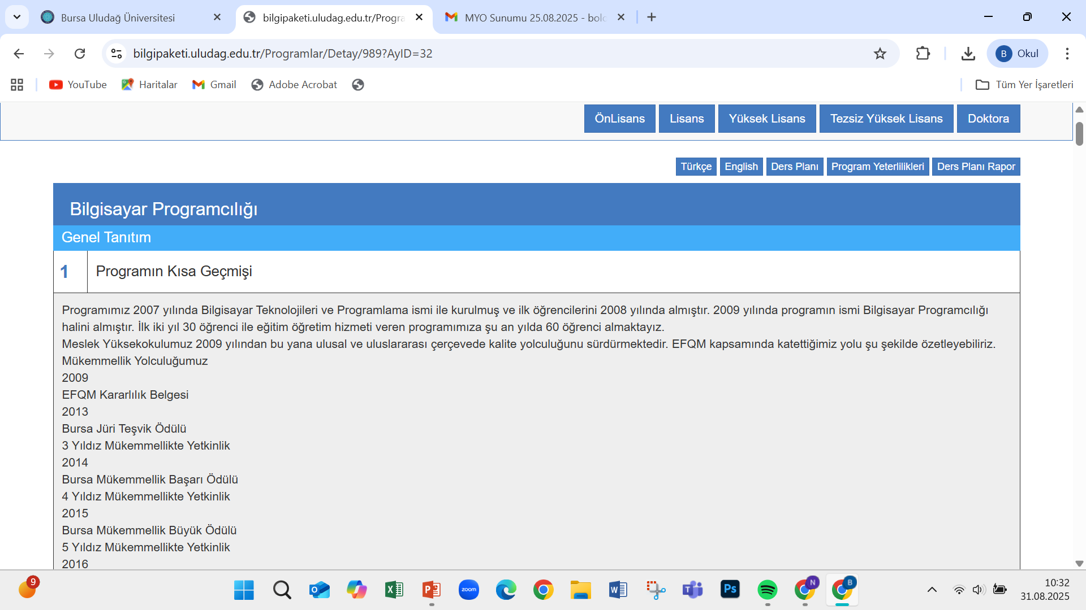
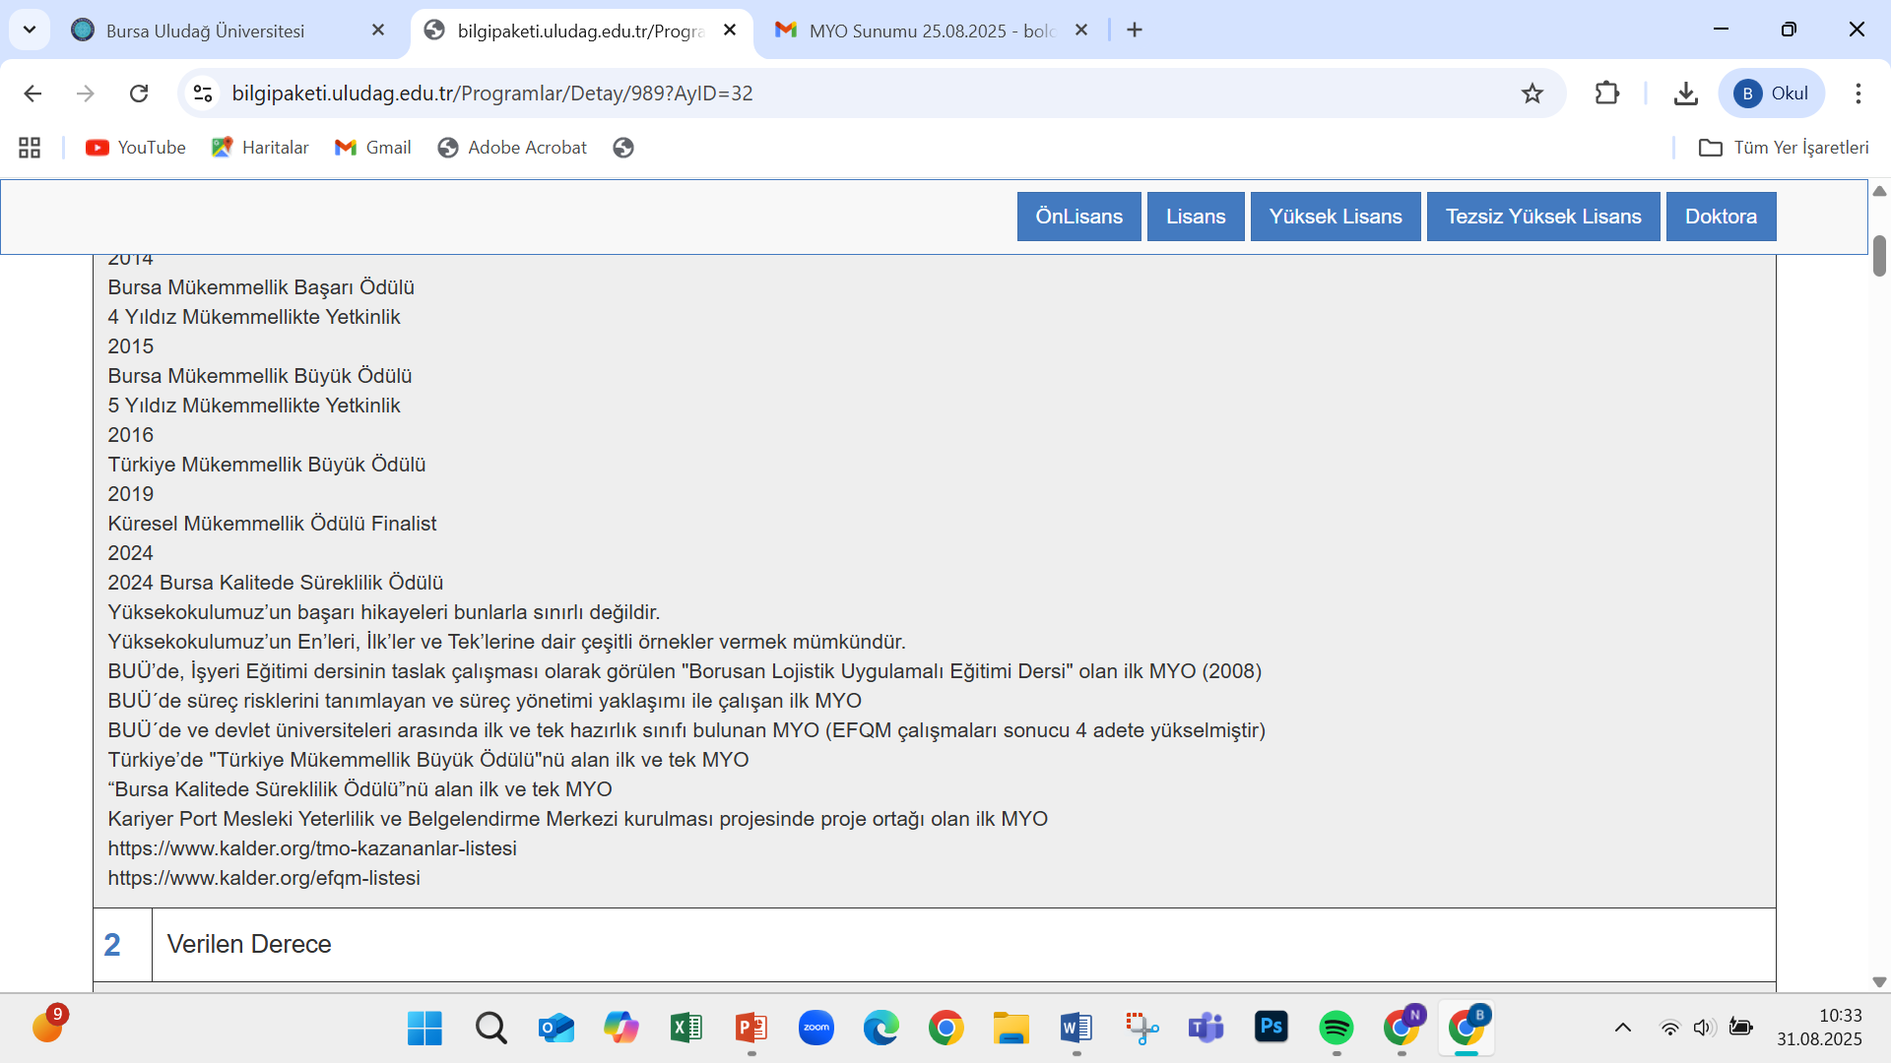
Bilgi Paketi & Ders Kataloğumuzda Yer Alan Bölümler
Genel tanıtım başlığı altında «1. Programın kısa geçmişi» adlı bölüm detaylı olarak doldurulmalı, örneğin, programın ilk kez hangi yılda eğitim öğretime başladığı gibi bilgilere mutlaka yer verilmelidir.
Örnek: Gemlik MYO, Bilgisayar Programcılığı / Başarı Öyküsü

Slide 6
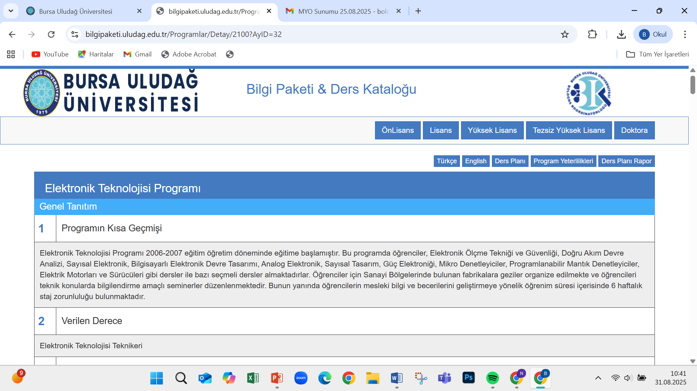
Bilgi Paketi & Ders Kataloğumuzda Yer Alan Bölümler
Örn: Orhangazi Yeniköy Asil Çelik Meslek Yüksek Okulu, Elektronik Teknolojisi / Açılan Seçmeli Dersler

Slide 7
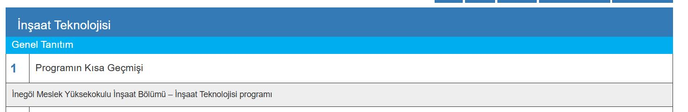
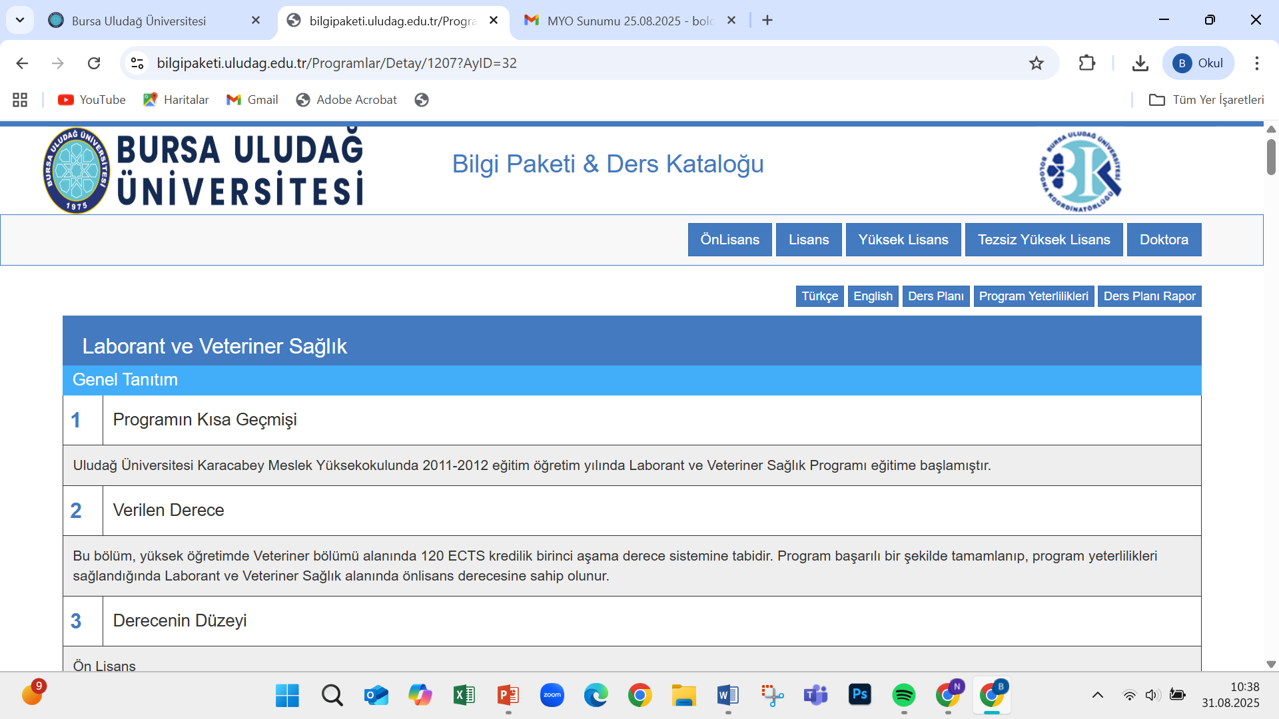
Örn: İnegöl MYO, İnşaat Teknolojisi
Karacabey MYO, Laborant ve Veteriner Sağlık

Slide 8
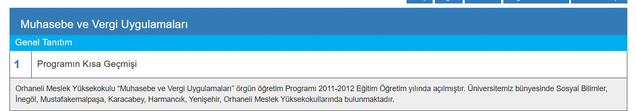
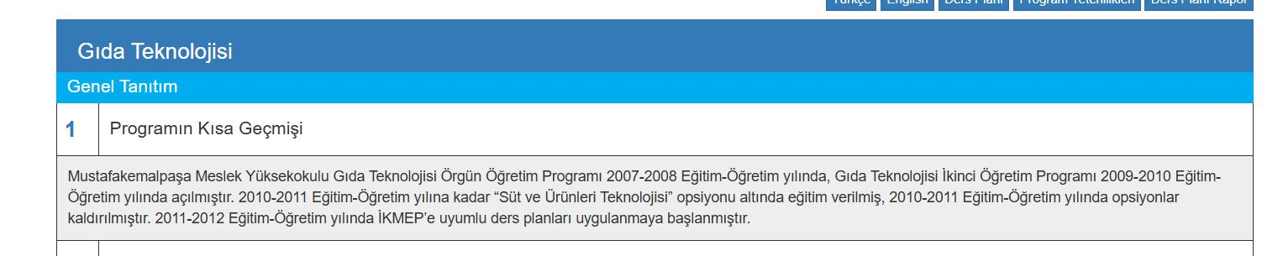
Bilgi Paketi & Ders Kataloğumuzda Yer Alan Bölümler
Geçen yıl akredite olan Mustafa Kemal Paşa & Orhaneli MYO’dan Örnekler:

Slide 9
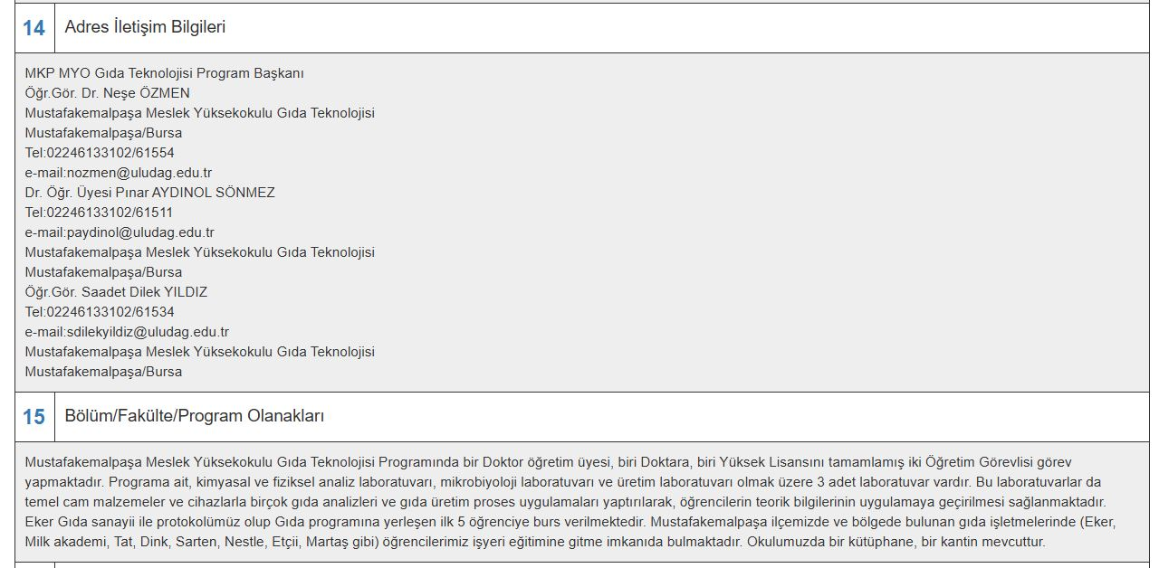
Bilgi Paketi & Ders Kataloğumuzda Yer Alan Bölümler
Genel Tanıtım başlığı altında «14. Adres ve İletişim Bilgileri» kutucuğunda yer alan bilgiler aktif görevi devam eden öğretim elemanlarına göre güncellenmelidir.
ÖNEMLİ! Emekli olan ya da görevi değişen öğretim elemanlarına ait bilgiler bu kutucukta yer almamalıdır.

Slide 10
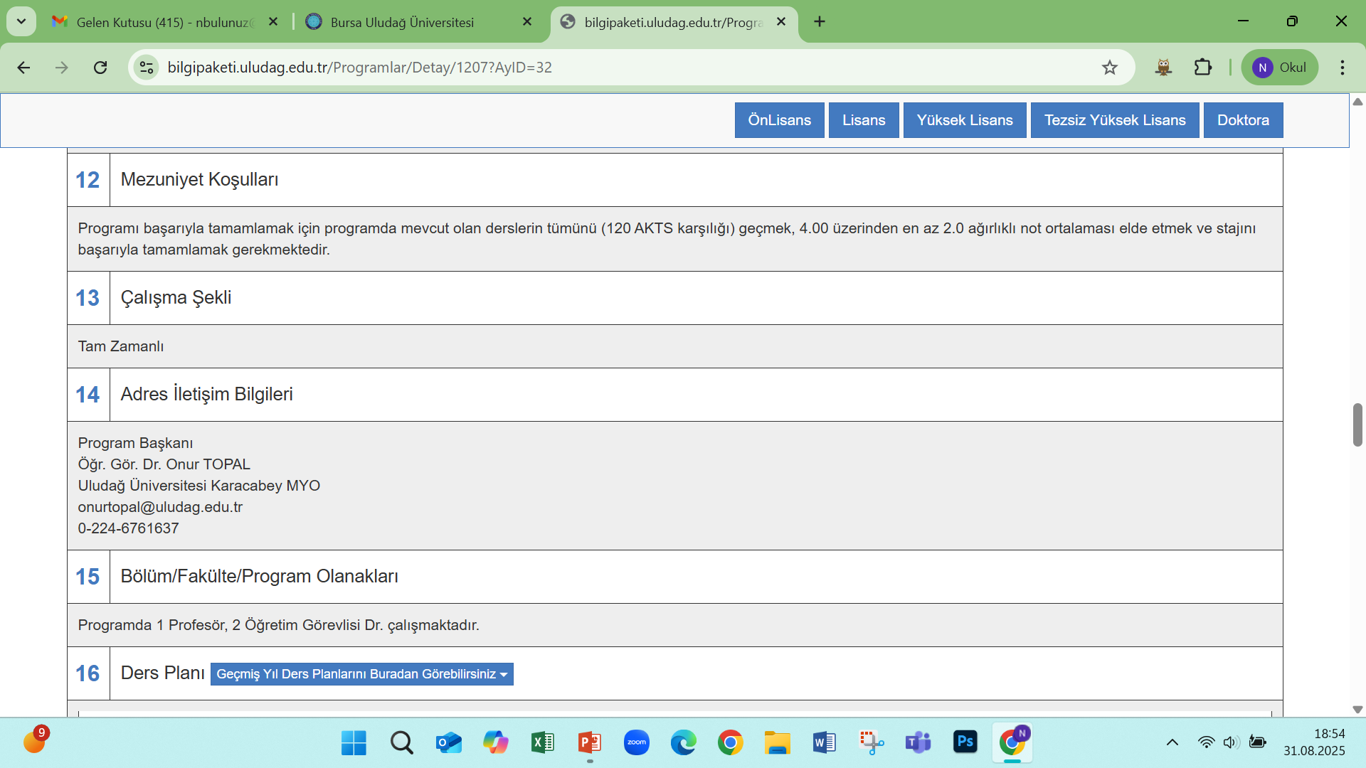
14. Adres İletişim Bilgileri Bölümü
Örn: Karacabey MYO / Laborant ve Veteriner Sağlık Programı,
Bu bölümde ve tüm bölümlerde üniversitemizin adı güncellenmelidir.

Slide 11
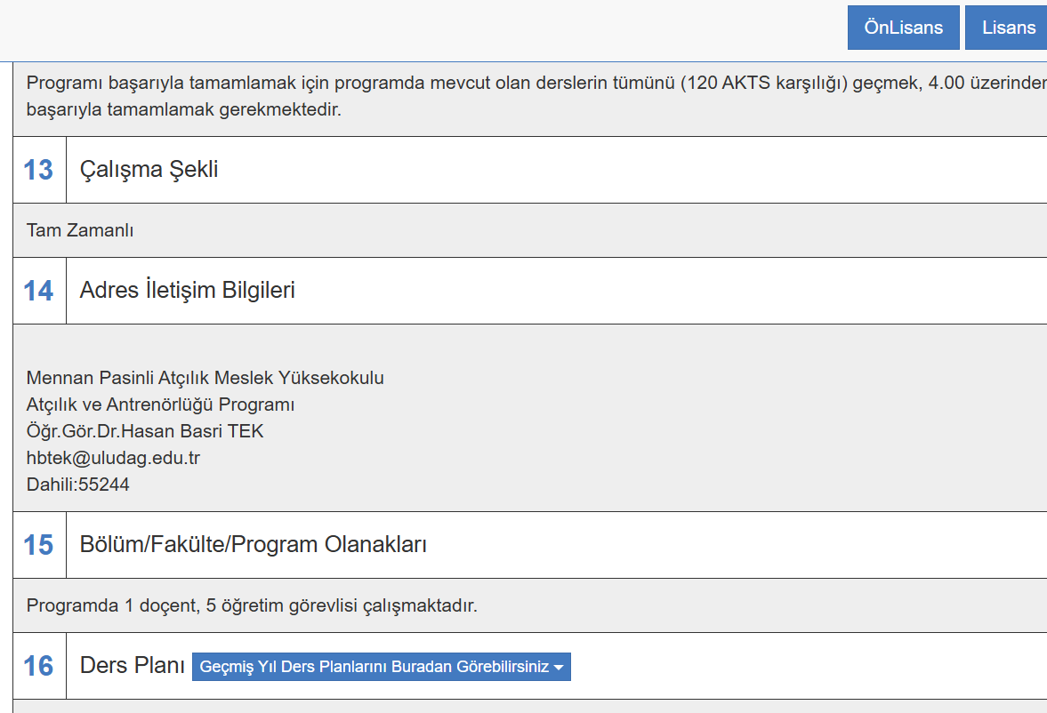
14. Adres İletişim Bilgileri Bölümü
Örn: Mennan Pasinli MYO-Atçılık ve Antrenörlüğü
Hocamızın ünvanı bu bölümde belirtilmelidir.

Slide 12
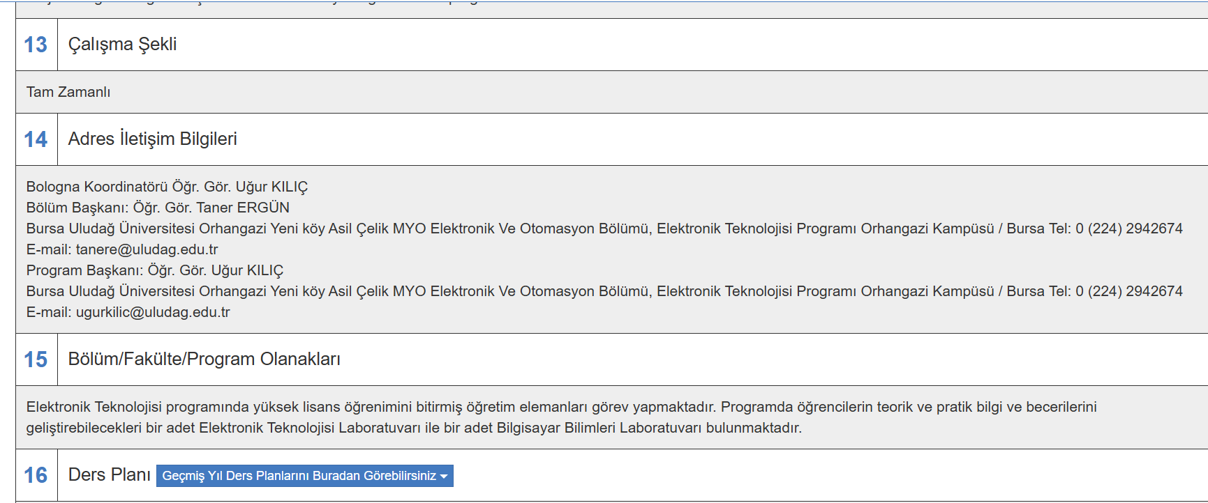
14. Adres İletişim Bilgileri Bölümü
Örn: Orhangazi MYO/ Elektronik Teknolojisi

Slide 13
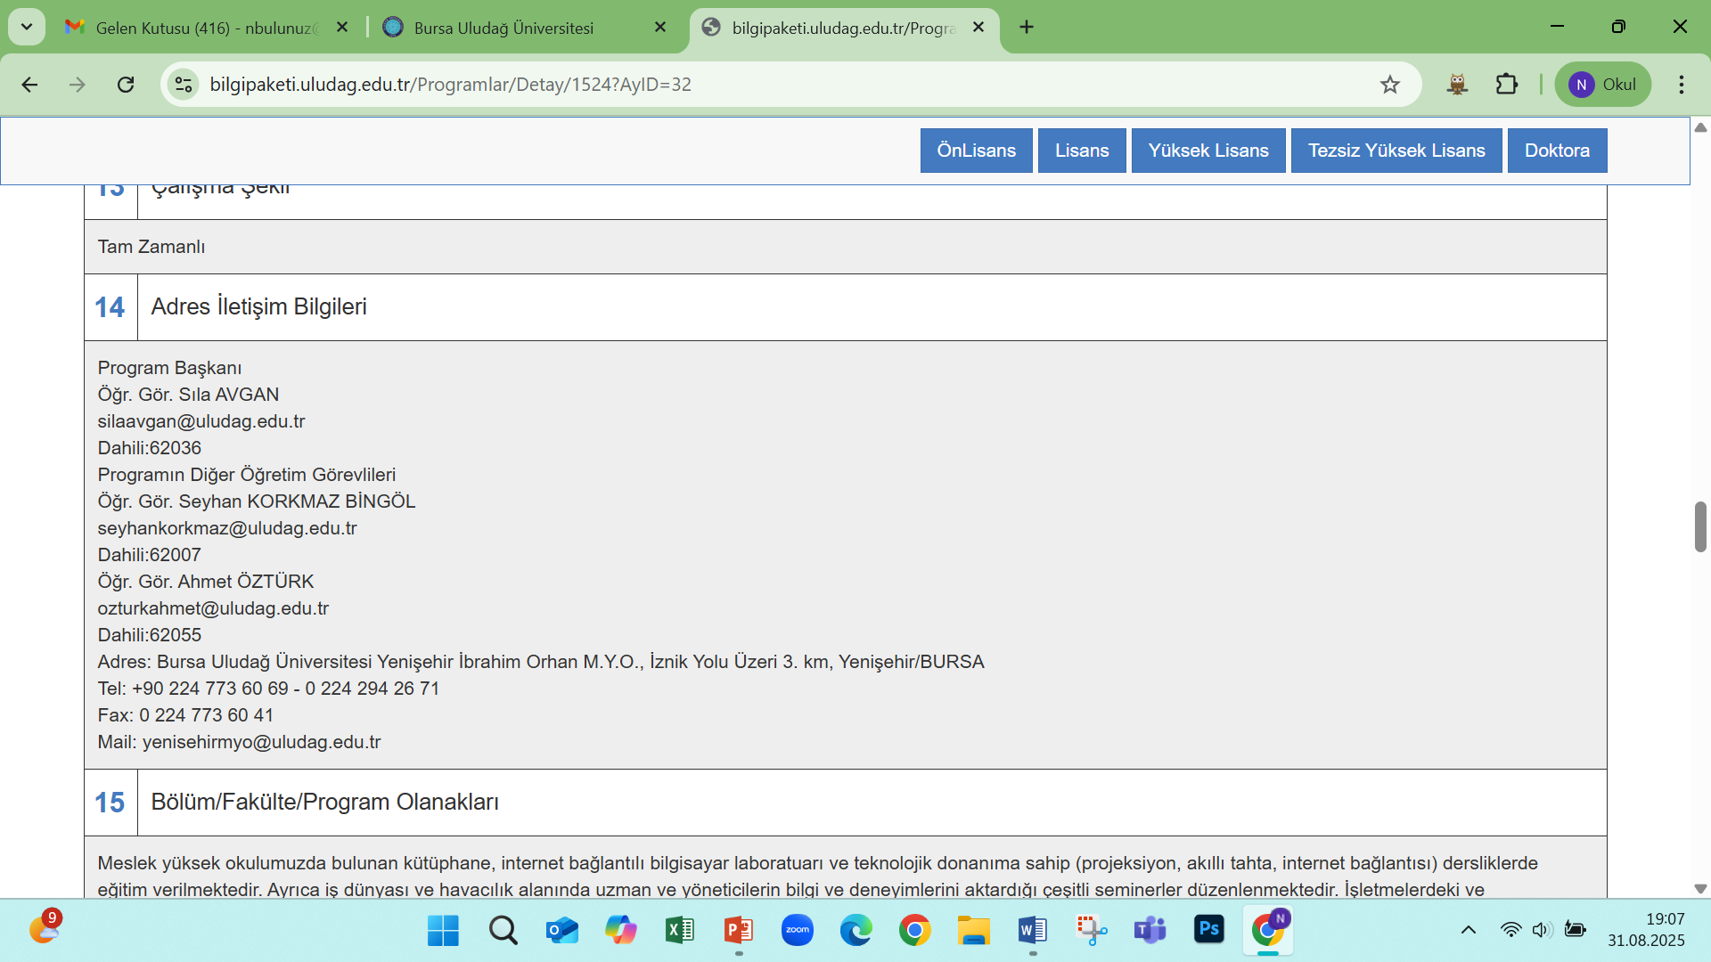
14. Adres İletişim Bilgileri Bölümü
Örn: Yenişehir MYO / Sivil Hava Ulaştırma İşletmeciliği

Slide 14
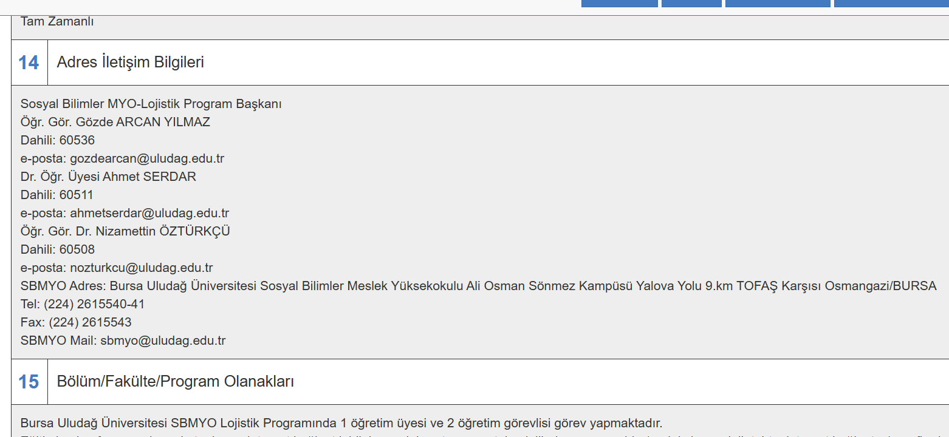
14. Adres İletişim Bilgileri Bölümü
Örn: Sosyal Bilimler MYO/ Lojistik

Slide 15
Bilgi Paketi & Ders Kataloğumuzdaki Bölümlerin Nasıl Doldurulması Gerekmektedir?
Genel Tanıtım bölümünün altında yer alan «7. Program Profili» başlığı altında söz konusu programın misyonu, vizyonu, amaç ve hedefleri açık ve net bir şekilde belirtilmelidir. Bu bilgiler kısa değil, detaylı olarak yazılmalıdır.
ÖNEMLİ!
Üniversitemizin adı 2018 yılında değişti. Bu nedenle üniversitemizin adı, genel tanıtım başlığı altındaki tüm bölümlerde «Bursa Uludağ Üniversitesi / Bursa Uludag University» olarak hem Türkçe hem de İngilizce metinlerde düzeltilmelidir.

Slide 16
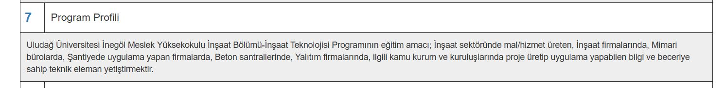
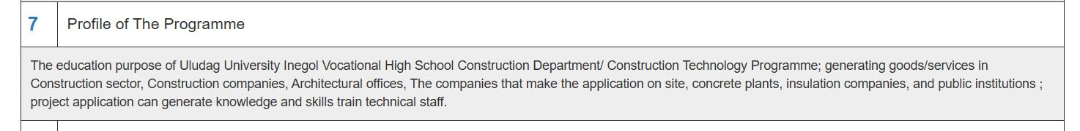
Bilgi Paketi & Ders Kataloğumuzdaki Bölümlerin Nasıl Doldurulması Gerekmektedir?
Üniversitemizin Adı Doğru Yazılmalıdır.

Slide 17
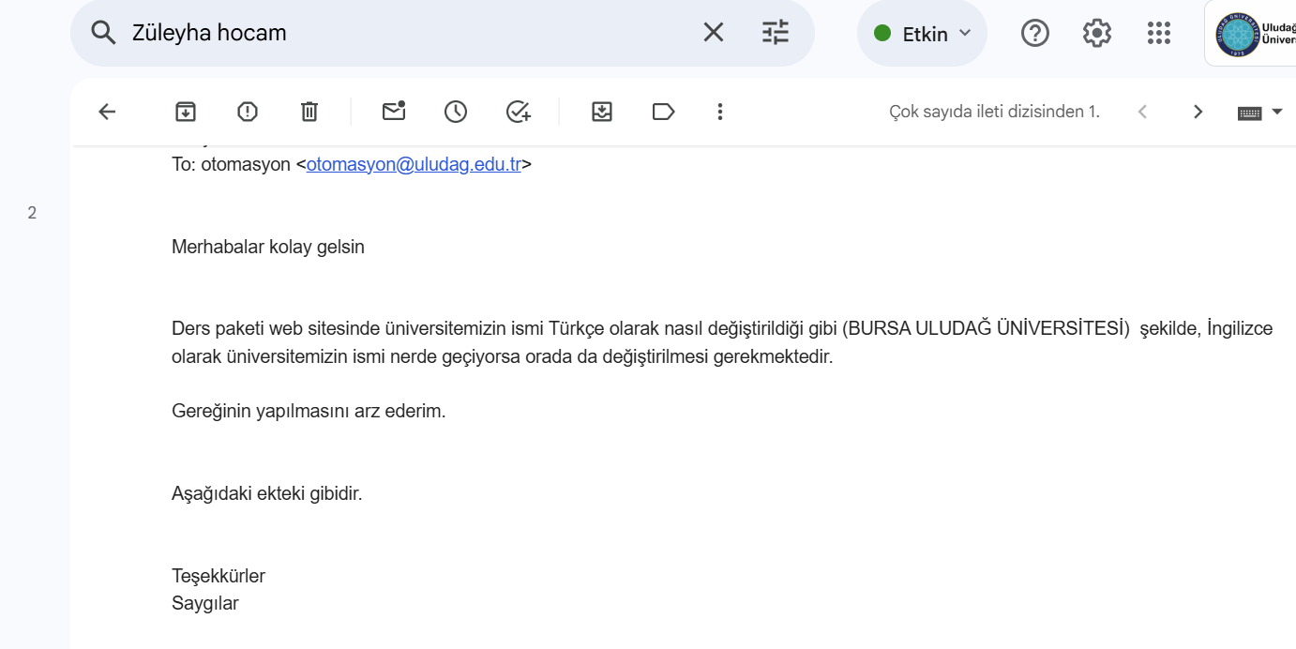
Bakınız! Tıp Fakültemizde Öğrenim Gören Yabancı Uyruklu Bir Öğrencimizden Gelen
E-posta..

Slide 18
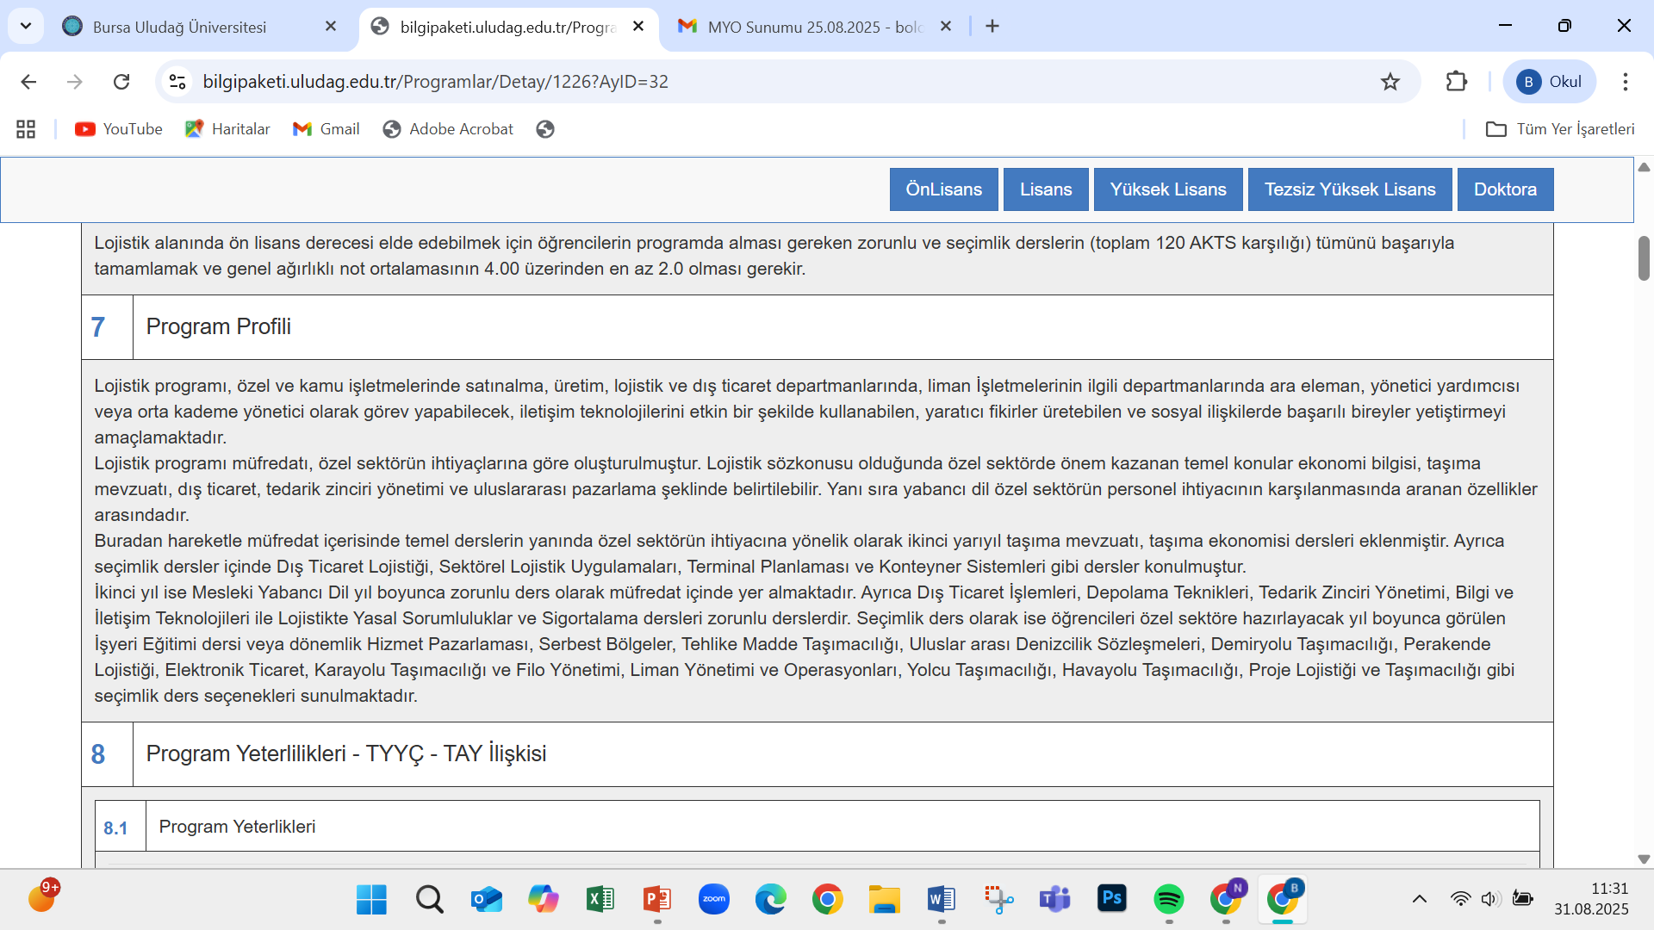
Örnek: Sosyal Bilimler MYO, Lojistik

Slide 19
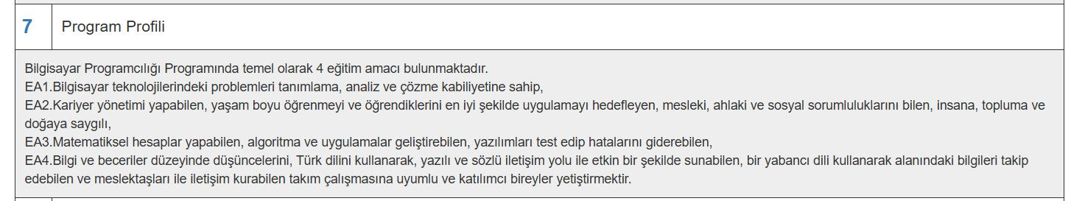
Bilgi Paketi & Ders Kataloğumuzdaki Bölümlerin Nasıl Doldurulması Gerekmektedir?
Program Profili Kısmında programın sadece amaçları değil, misyonu, vizyonu, hedefleri de yer almalıdır.
Örnek:
Gemlik MYO – Bilgisayar programcılığı

Slide 20
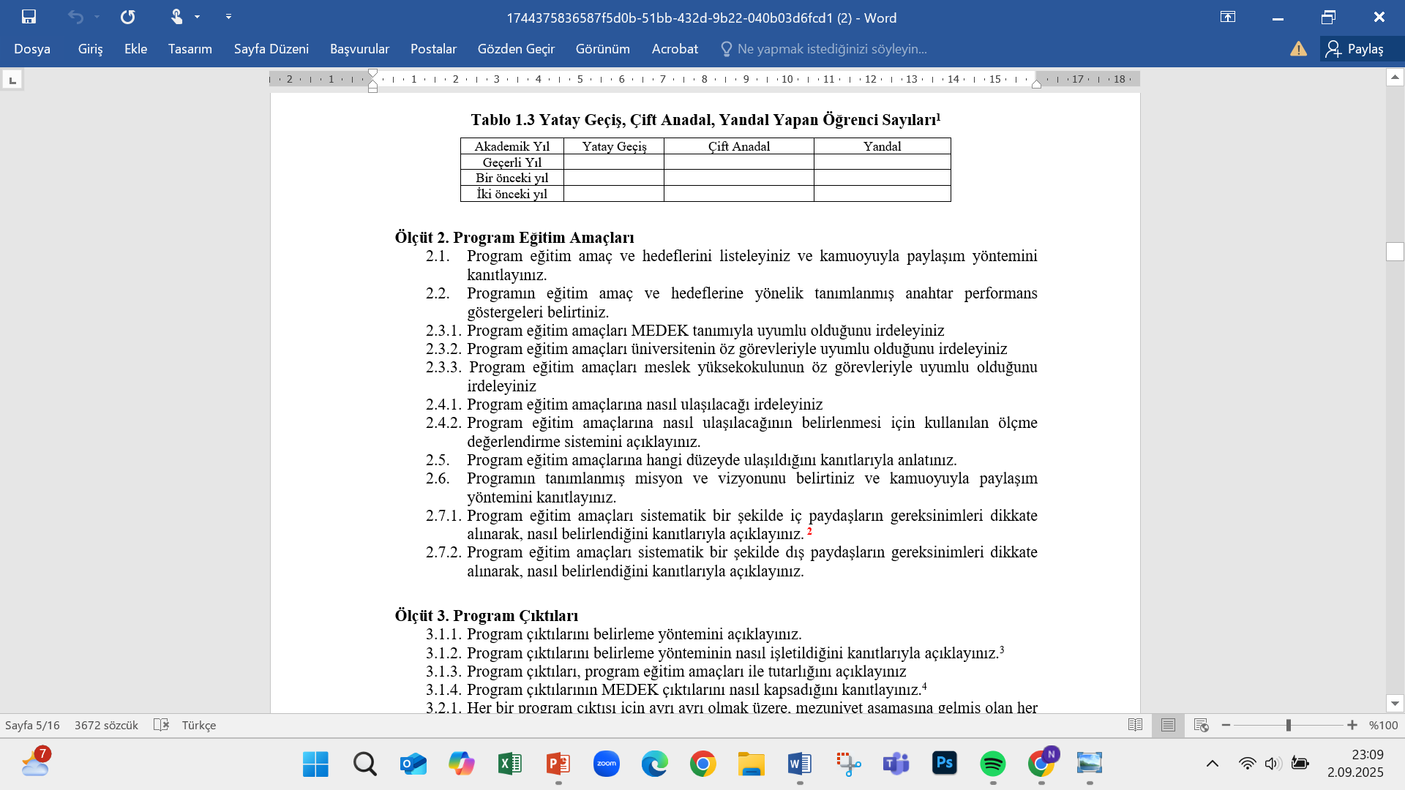
ÖDR ‘nin içine yazılan program amaçları ile Bilgi Paketi & Ders Kataloğunda yazılan amaç cümleleri tutarlı olmalıdır.

Slide 21
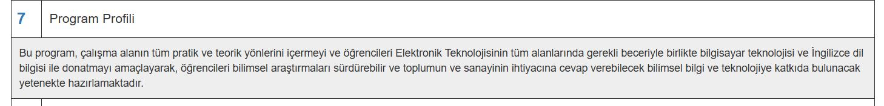
Bilgi Paketi & Ders Kataloğumuzdaki Bölümlerin Nasıl Doldurulması Gerekmektedir?
Bilgi paketi & Ders Kataloğundaki bilgiler Program Başkanı tarafından güncellenmeli, ardından tüm başlıklar altında yer alan bilgiler BBK tarafından da okunmalı, noktalama işaretlerine dikkat edilmeli ve dil bilgisi açısından hata barındırmadığından emin olunmalıdır.
Örnek:

Slide 22
Mustafa Kemalpaşa MYO – Gıda Teknolojisi Programı Örneği
Programın Misyonu:
Milli ve manevi değerlere, bilgi çağının gerektirdiği kültürel birikime, iletişim becerisine sahip, değişen koşullara uyum sağlayabilen, aldığı bilimsel eğitim ışığında gıdaların sağlıklı ve güvenli üretimi, işlenmesi ve muhafaza edilmesi için gerekli olan teknolojileri iş hayatında uygulayan, sürdürülebilirlik ve inovasyon odaklı bilim ve teknolojideki gelişmeleri takip eden ve katkıda bulunan, problem çözme yeteneği ve ekip çalışması ruhu taşıyan, liderlik yapabilecek vasıfta bireyler yetiştirmeyi ve paydaşlarla bütünleşerek bu görevlerini evrensel standartlarda kalite yönetimi ile yürütmeyi görev edinen, mesleki ve etik sorumluluğa sahip gıda teknikerleri yetiştirmektir.

Slide 23
Mustafa Kemalpaşa MYO – Gıda Teknolojisi Programı Örneği
Programın Vizyonu:
Ülke ekonomisinin talep ettiği gerekli milli, ahlaki değerlere ve mesleki kabiliyete sahip, eğitim, öğretim ve araştırma faaliyetleri ile bilime, teknolojiye, endüstriye ve topluma, sürdürülebilir kalkınma amaçları kapsamında katkıda bulunan, gıda sistemini her açıdan değerlendirerek yenilikçi ürün ve teknolojik çözümler üretebilen ve ulusal ve uluslararası platformda tanınan, ara eleman yetiştiren bir program olmaktır.

Slide 24
Mustafa Kemalpaşa MYO –Gıda Teknolojisi Programı Örneği
Programın amaç ve hedefleri;
Gıda hammaddeleri ve gıdaların bileşimi, gıda üretim ve işleme, fiziksel, kimyasal ve mikrobiyolojik kalite kontrolü, gıda güvenliği ve gıda mevzuatı hakkında mesleki bilgi, beceri ve donanımlara sahip,
Mesleki gelişmeleri bir yabancı dili de kullanarak takip eden, alanı ile ilgili bilgisayar programlarını çalıştırabilen, yenilikçi ve sosyal sorumluluk taşıyabilen,
Mesleği ile ilgili etik değerlere bağlı, iş sağlığı ve güvenliği bilincinde, çözüm odaklı ve inisiyatif alabilen,
Bu yetkinlikleri ile kariyer yönetimi ve yaşam boyu öğrenme konularında farkındalığa sahip, gıda sanayinde üretim ve kalite kontrol laboratuvarlarında tercih edilen, yazılı ve sözlü iletişimi etkin kullanabilen, takım çalışmasına yatkın “Gıda Teknikeri” unvanı ile çalışabilecek insan gücünü yetiştirmek.

Slide 25
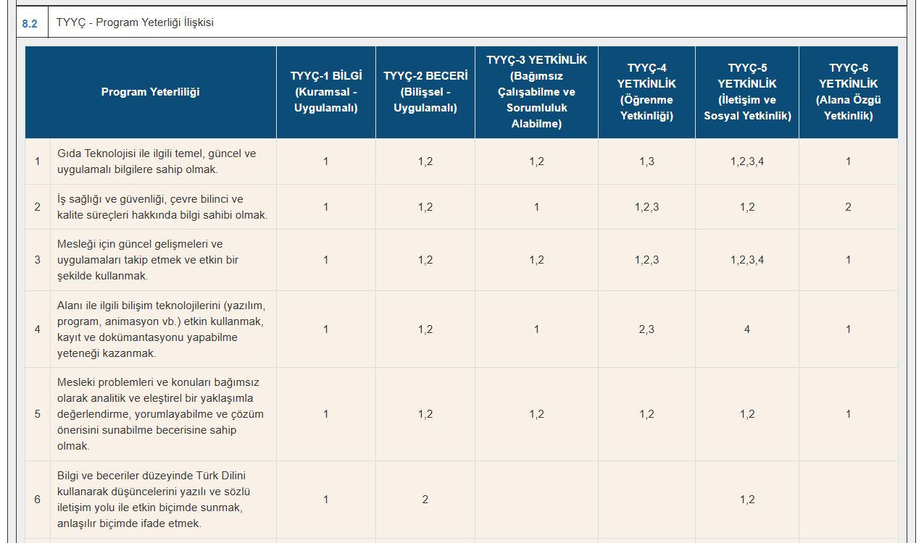
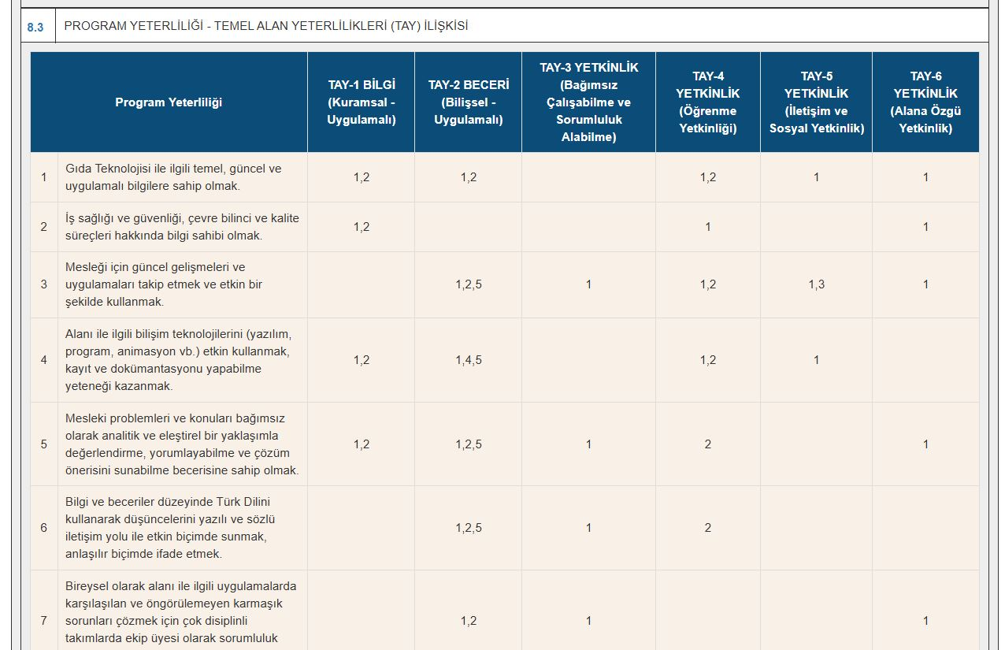
Bilgi Paketi & Ders Kataloğumuzda Yer Alan Bölümler
TYYÇ- Program Yeterliliği İlişkisi
TAY- Program Yeterliliği İlişkisi Matrisleri Nedir?

Slide 26
Avrupa Yeterlilikler Çerçevesi (AYÇ) / EQF
Avrupa Yeterlilikler Çerçevesi (AYÇ) – İngilizce adıyla European Qualifications Framework (EQF) – Avrupa Birliği tarafından oluşturulmuş, farklı ülkelerdeki eğitim ve yeterlilik sistemlerini ortak bir dilde tanımlamaya yarayan bir referans çerçevesidir.

Slide 27
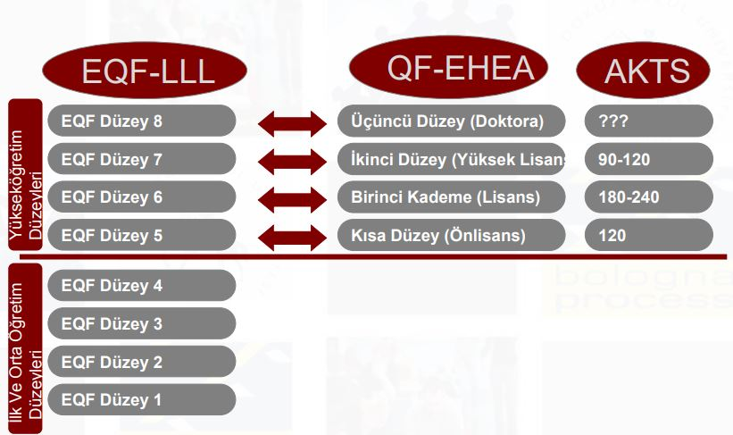
AVRUPA YETERLİLİKLER ÇERÇEVESİ
(European Qualifications Framework)
(QF- EHEA: Qualifications Framework of the European Higher Education Area, Avrupa Yükseköğretim Alanı Yeterlilik Çerçevesi,
Türkiye EHEA’ ya 2005 yılında entegre oldu.
Mesleki Yeterlilik Kurumu (MYK) 2006 da kuruldu.)

Slide 28
QF- EHEA: Qualifications Framework of the European Higher Education Area,
Avrupa Yükseköğretim Alanı Yeterlilik Çerçevesi
AYA_YÇ: Bologna süreci kapsamında yükseköğretim için geliştirilmiş bir çerçeve,
Amaç: Üniversite diploması ve derecelerinin Avrupa genelinde anlaşılabilir, karşılaştırılabilir ve tanınabilir olmasını sağlamak,

Slide 29
Avrupa Yeterlilikler Çerçevesi (AYÇ) / EQF
Amaçları:
Bireylerin eğitim, iş ve hareketlilik fırsatlarını artırmak.
Hayat boyu öğrenmeyi teşvik etmek.
Nasıl Çalışır?
AYÇ, 8 seviye üzerine kuruludur.
Bu seviyeler, bir bireyin bilgi, beceri ve yetkinlik düzeyini tanımlar.

Slide 30
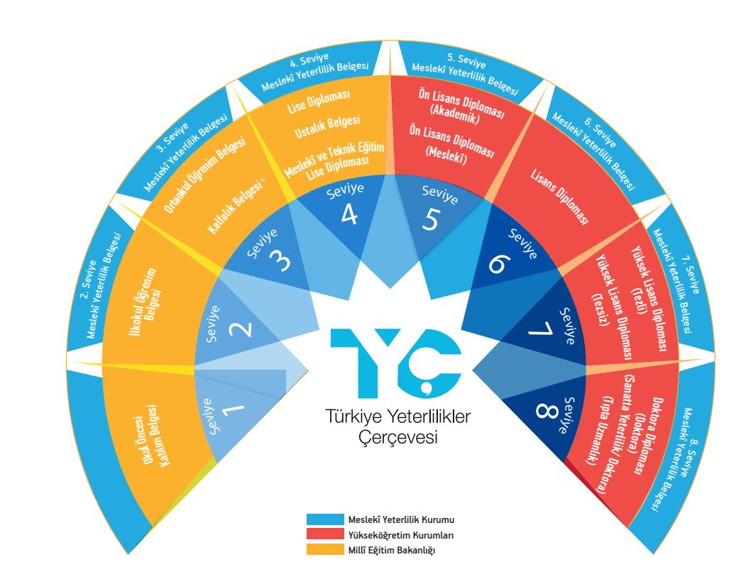
Türkiye’de Durum:
Türkiye, kendi Türkiye Yeterlilikler Çerçevesi (TYÇ) sistemini oluşturmuş ve bunu AYÇ ile uyumlu hale getirmiştir. Böylece Türkiye’de alınan yeterliliklerin Avrupa’da tanınırlığı kolaylaşmıştır.

Slide 31
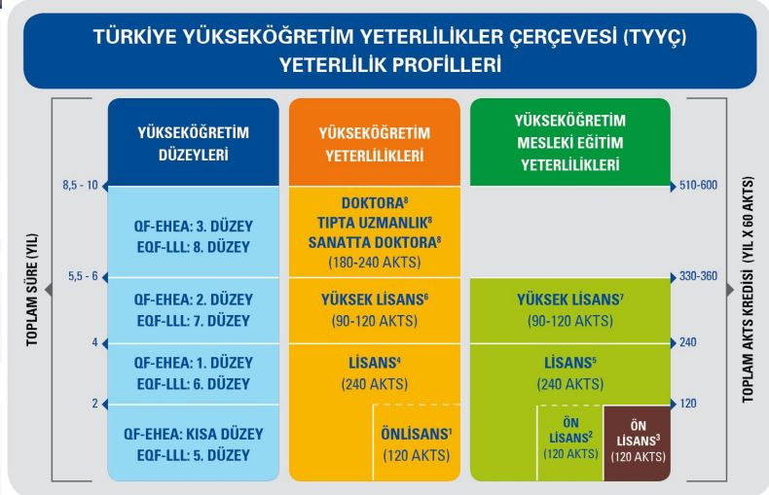
TYYÇ YETERLİLİK PROFİLLERİ

Slide 32
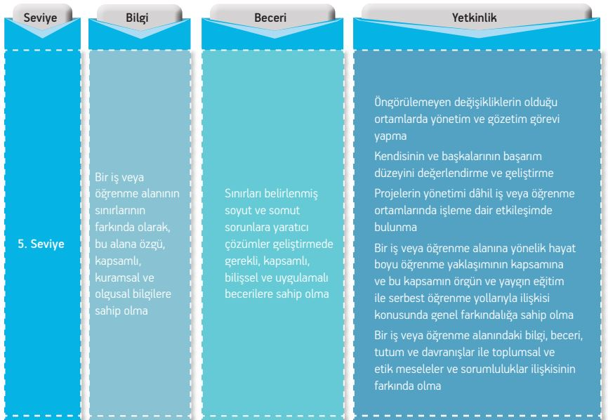
Yükseköğretim Ön Lisans Düzeyi (5. Seviye)

Slide 33
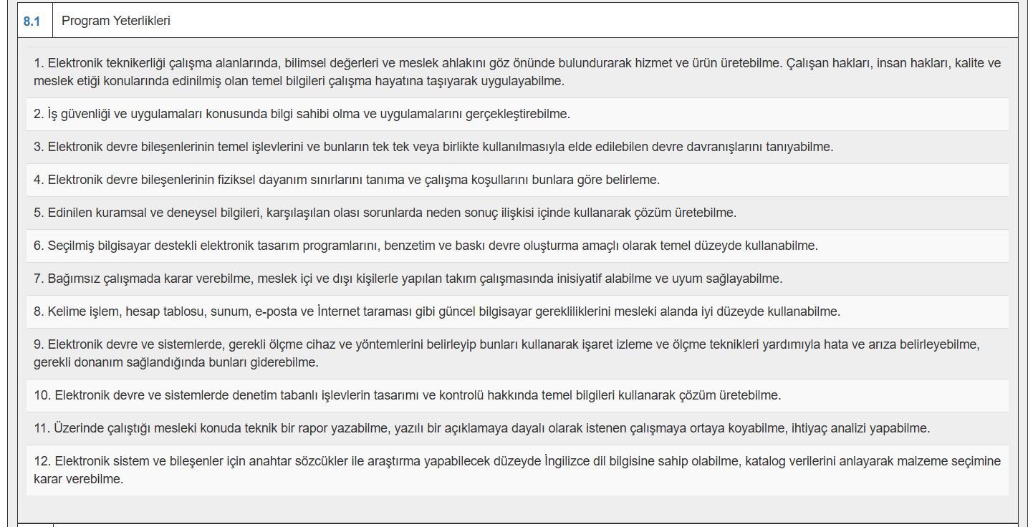
Bilgi Paketi & Ders Kataloğumuzda Program
Yeterlilikleri Nasıl Yazılmalıdır?
Program Yeterlilikleri Bölümünde yer alan cümleler –me –ma şeklinde tamamlanmamalıdır.
Örnek: Orhangazi MYO / Elektronik Teknolojisi

Slide 34
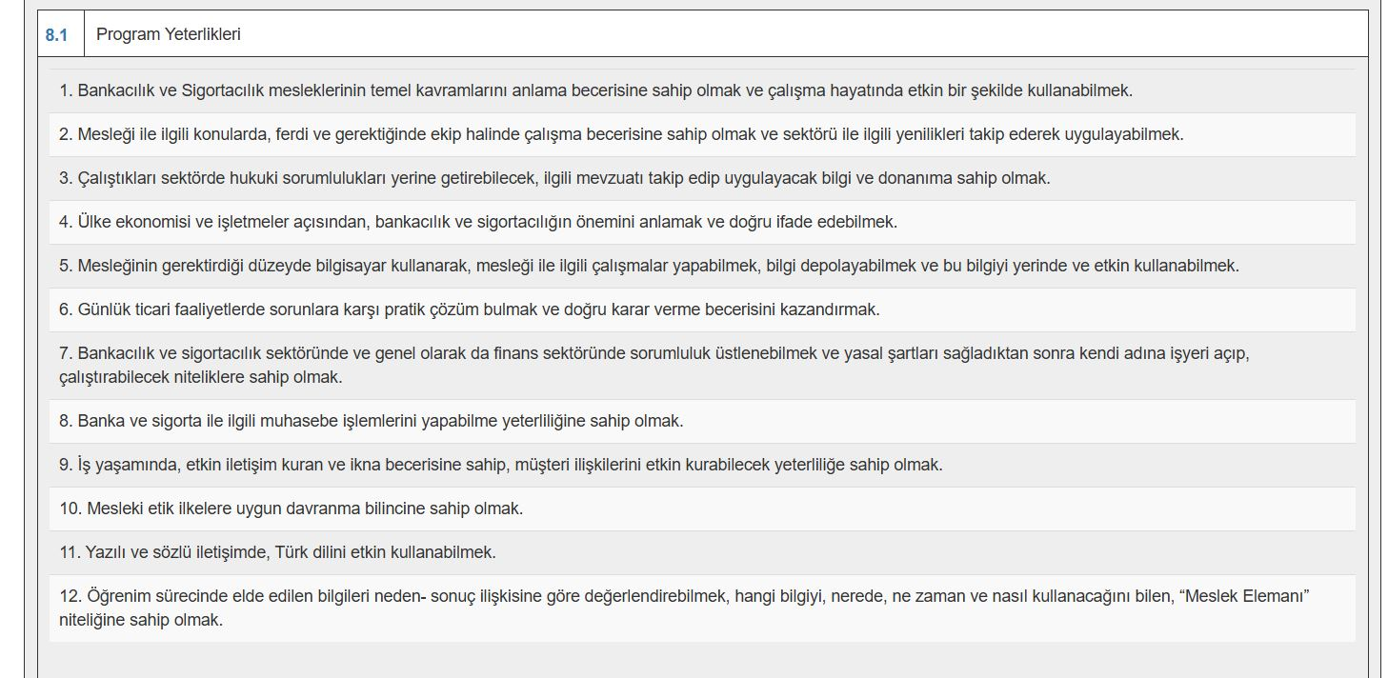
Bilgi Paketi & Ders Kataloğumuzda Program
Yeterlilikleri Nasıl Yazılmalıdır?
Program Yeterlilikleri Bölümünde yer alan cümleler –mek –mak şeklinde tamamlanmamalıdır.
Örnek: Keles MYO / Bankacılık ve Sigortacılık

Slide 35
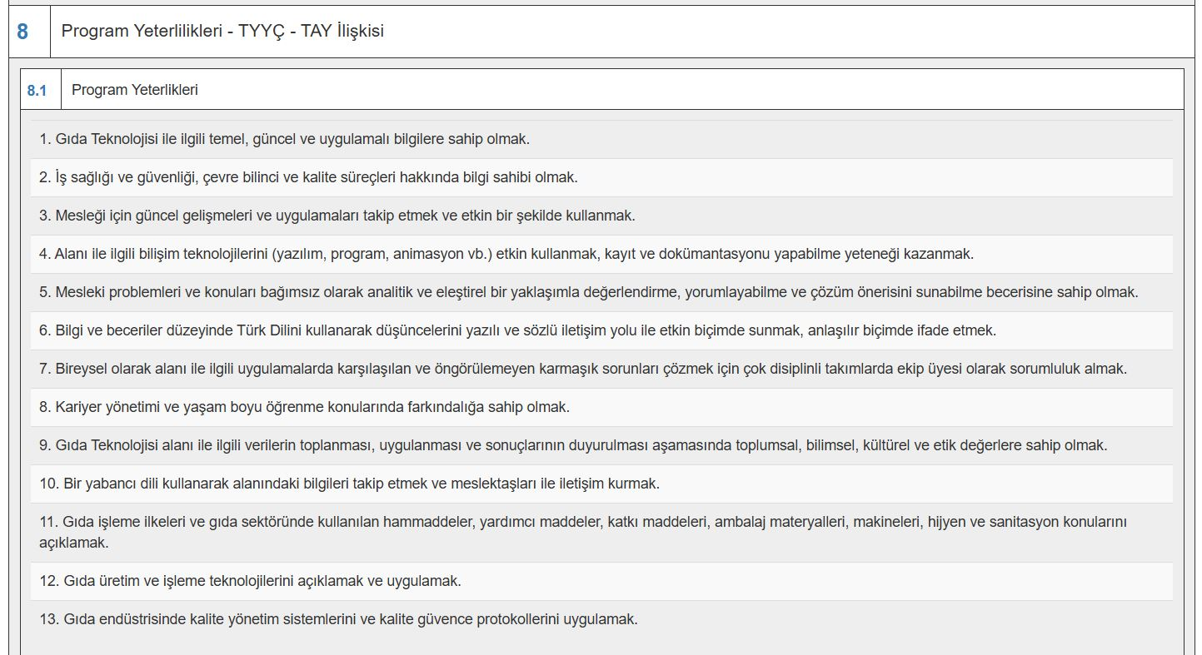
Program yeterlilikleri «program başkanı» tarafından kontrol edilmelidir.
Akredite süreci tamamlanan programlarda var ise bu dil bilgisi yapılarının Program Başkanı tarafından düzenlenmesi gerekmektedir.

Slide 36
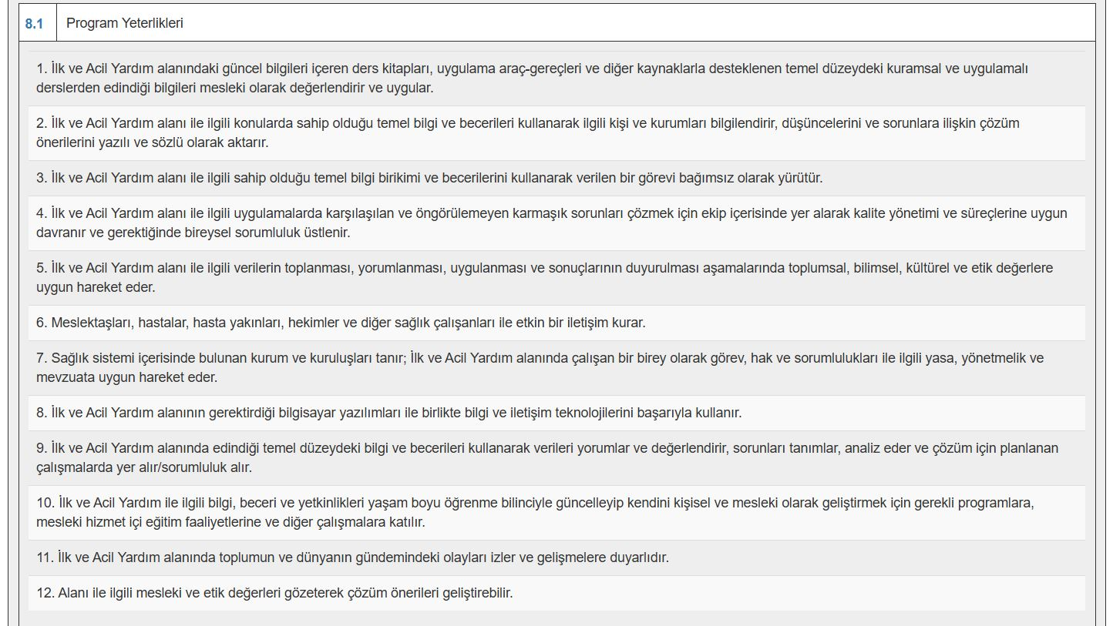
TYYÇ ve TAY Nedir?
8.1 Program Yeterlilikleri Bölümünün Hazırlanması:
Bu bölüm Temel Alan Yeterlilikleri ile uyumlu olarak dil bilgisi açısından geniş zaman kullanılarak yazılmalıdır.
Örnek: Sağlık Hizmetleri MYO – İlk ve Acil Yardım Programı

Slide 37
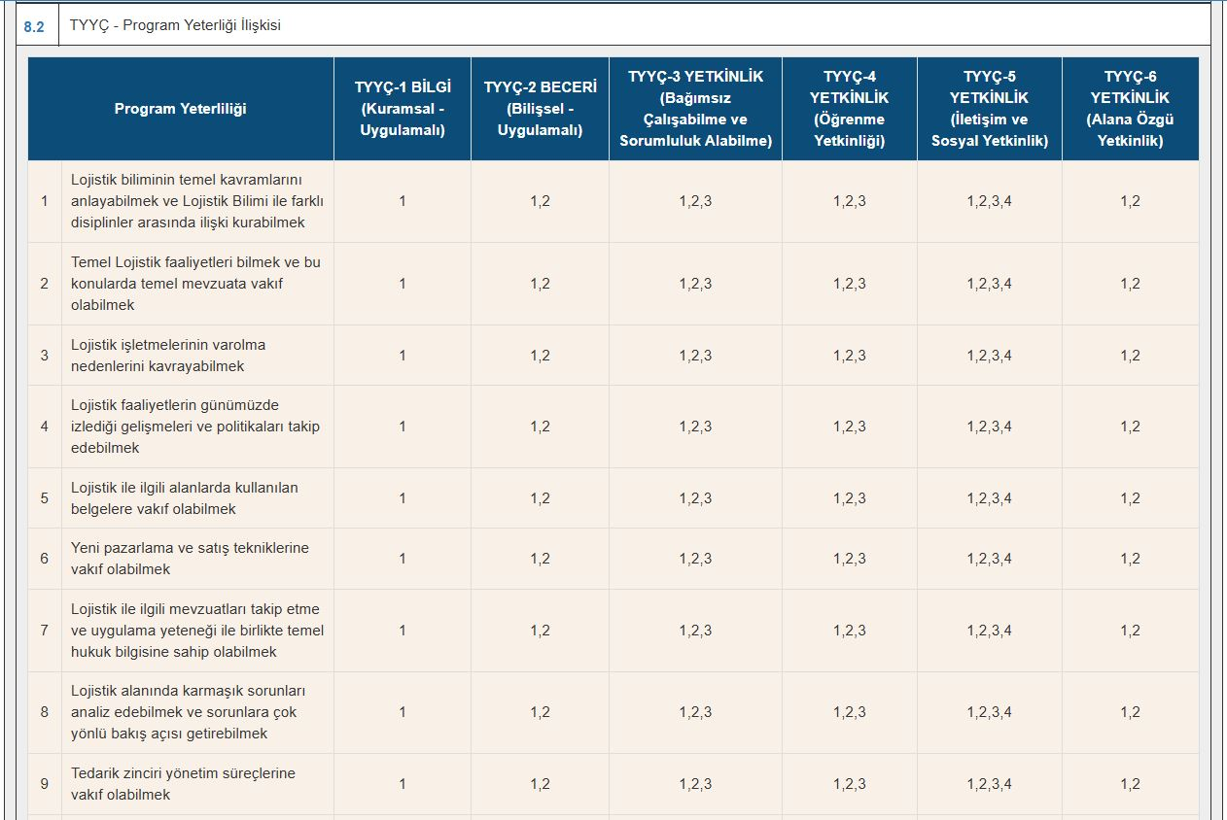
TYYÇ ve Program Yeterlilikleri İlişkisini Gösteren Tablo
Programın her yeterliliği TYYÇ’deki her madde ile ilişkilendirilmek zorunda değildir. Bu nedenle Bilgi Paketi & Ders Kataloğumuzda yer alan bu tablonun her hücresi nicel bir ifade ile doldurulmaya çalışılmamalıdır.
Ek olarak, bu tablodaki her hücre doldurmuş olmak için doldurulmamalı, mutlaka birebir karşılaştırılarak hücrelere doğru numaralar yerleştirilmelidir.
Örnek: Sosyal Bilimler MYO – Lojistik Programı

Slide 38
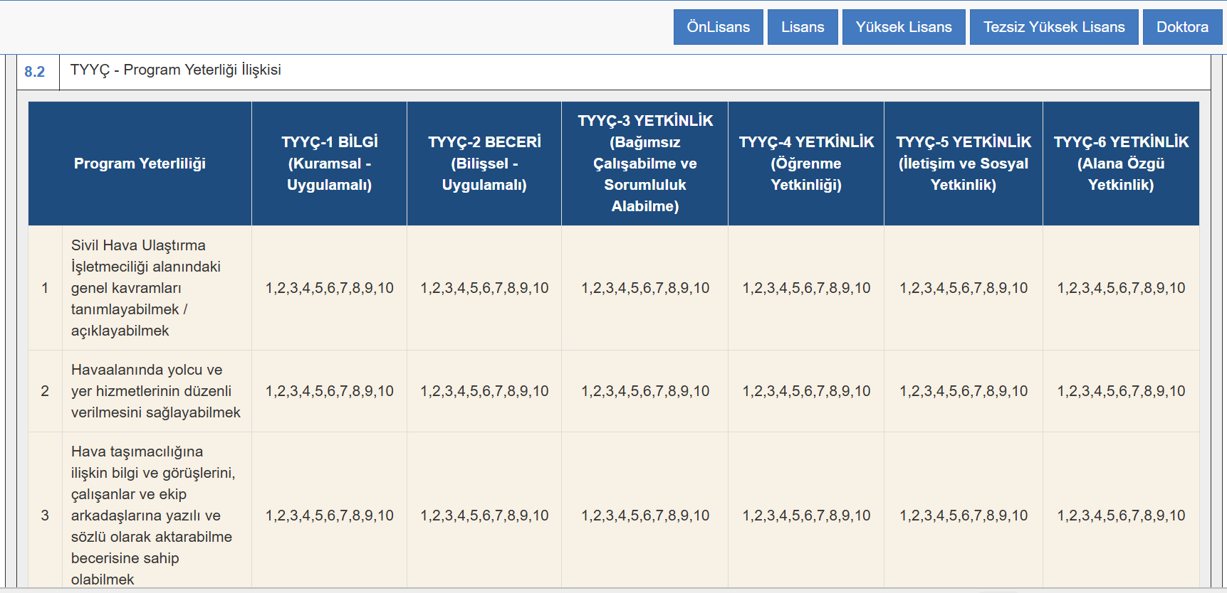
Matristeki tüm hücrelere aynı bilgi kopyala yapıştır yapılmamalıdır:
Örn: Yenişehir MYO, Sivil Hava Ulaştırma İşletmeciliği

Slide 39
TAY ve Program Yeterlilikleri İlişkisini Gösteren Tablo
Alan Yeterlilikleri: Ulusal düzeyde yükseköğretim yeterlilikleri göz önünde bulundurularak herhangi bir meslek alanındaki yeterliliklerin ilgili paydaşların görüşleri alınarak belirli bir düzen içerisinde yapılandırıldığı bir sistemdir.
Programın her yeterliliği TAY’daki her madde ile ilişkilendirilmek zorunda değildir. Bu nedenle Bilgi Paketi & Ders Kataloğumuzda yer alan bu tablonun her hücresi nicel bir ifade ile doldurulmaya çalışılmamalıdır. Bu tablodaki her hücre doldurmuş olmak için doldurulmamalı, mutlaka birebir karşılaştırılarak hücrelere doğru numaralar yerleştirilmelidir.

Slide 40
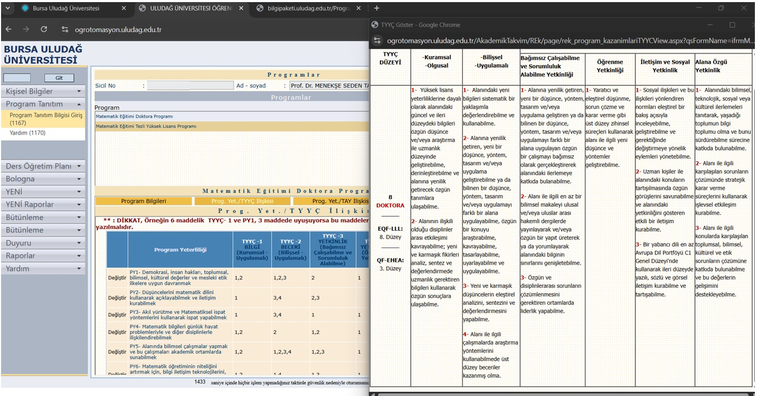
TYYÇ ve TAY Matrisleri Nasıl Doldurulacak?

Slide 41
Yeterlilikler ve Öğrenim Çıktılarına Dayalı Eğitim
Avrupa Yeterlilikler Çerçevesi
İletişim ve sosyal yetkinlikler
Ulusal Yeterlilikler Çerçevesi
Alanı ile ilgili konularda ilgili kişi ve kurumları bilgilendirebilmek; düşüncelerini ve sorunlara ilişkin çözüm önerilerini yazılı ve sözlü olarak aktarabilmek.
Alan Yeterlilikleri
Mesleki alanda paydaşlarla etkili iletişim kurar.
Program Çıktıları
Türkçe ve İngilizce olarak yetkililer ve kurumlar, uzmanlar ve uzman olmayanlar ile uluslararası ilişkiler alanındaki düşüncelerini ve önerilerini yazılı ve sözlü paylaşabilmek
Öğrenme Çıktıları
Bir dersin sonunda öğrenciden belirli ülkelerin ulusal politikalarını yazılı bir rapor hazırlayabilmesi ve sunabilmesi beklenmektedir.

Slide 42
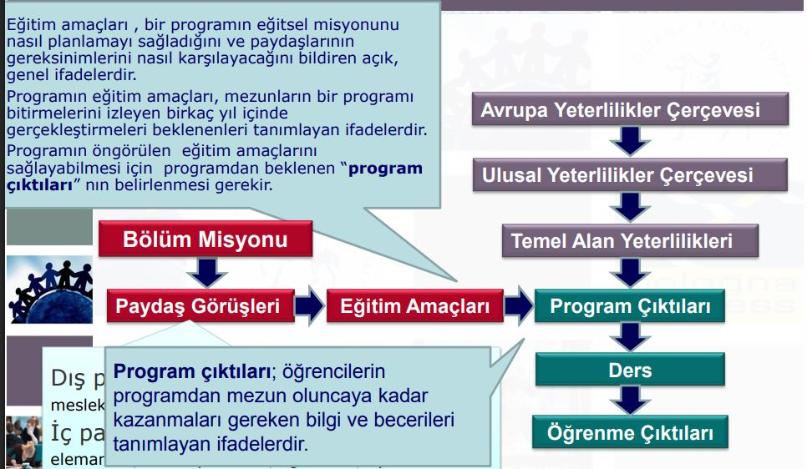
Yeterlilikler ve Öğrenim Çıktılarına Dayalı Eğitim

Slide 43
Program yeterlilikleri ile program çıktıları arasındaki İlişki Nedir?
Program yeterlilikleri:
Bir programı (örneğin bir önlisans, lisans veya yüksek lisans programı) başarıyla tamamlayan öğrencilerin
sahip olması beklenen bilgi, beceri ve yetkinlikleri ifade eder. Daha genel ve çerçeve niteliğindedir.
Programın bütününe yön verir.
Örnek: “Alanındaki temel kavramları bilir ve kullanır.”
Program çıktıları:
Program yeterliliklerinin, daha ölçülebilir, gözlemlenebilir ve değerlendirilebilir hale getirilmiş ifadeleridir.
Çoğu zaman ders öğrenme çıktılarından türetilir ve program yeterliliklerinin gerçekleştiğini somut olarak gösterir.
Örnek: “Makine parçalarının temel özelliklerini tanımlar ve bunları uygun terimlerle açıklar.”

Slide 44
Program yeterlilikleri ile program çıktıları arasındaki İlişki Nedir?
Program çıktıları, program yeterliliklerinin operasyonel hâlidir.
Yeterlilikler daha genel → Çıktılar daha spesifik ve ölçülebilir.
Ders öğrenme çıktıları, program çıktılarının temelini oluşturur; program çıktıları ise program yeterliliklerinin gerçekleşmesini sağlar.
TYYÇ Yeterlilikleri (ulusal çerçeve)
Program yeterlilikleri (üniversite programı için)
Program çıktıları (ölçülebilir ifadeler)
Ders öğrenme çıktıları

Slide 45
Program Çıktıları Nedir?
• Programın eğitim amacını ve mezun profilini tanımlar.
• Mezunların bilgi, beceri ve yetkinliklerini ifade eder.
• TYYÇ ve Temel Alan Yeterlilikleriyle uyumlu olmalıdır.
• Program çıktıları olmadan ders çıktıları ve süreçler nesnel olmaz.

Slide 46
Ders Öğrenme Çıktıları Nedir?
• Dersi gözlemlenebilir, ölçülebilir bilgi/beceri/yetkinliklerle tanımlar.
• Ders hedeflerini somut ve işlevsel hale getirir.
• Her ders çıktısı program çıktılarından daha dar kapsamlıdır.
• Ölçme ve değerlendirmeyi kolaylaştırır.

Slide 47
Örnek Ders Öğrenme Çıktıları
• Bilimsel Yönetim Teorisinin temel önermelerini tanımlayabilme.
• Klasik yönetim teorisi ile insan ilişkileri teorisi arasındaki farkları tartışabilme.
• Temel yönetim teorilerinin savunucularını kavramlarla eşleştirebilme.

Slide 48
Öğrenim Kazanımlarına Göre Soru Yazmak
Ölçme-değerlendirme sürecinin en kritik adımlarından biridir. Çünkü her soru, doğrudan belirlenen kazanımı ölçmeyi hedeflemelidir.
Kazanımı Analiz Etme
Önce kazanımın bilişsel düzeyini belirlemek gerekir. (Bloom Taksonomisi burada çok işlevseldir.)
Örnek:
Bilgi: “Tanımlar, listeler, hatırlar”
Kavrama: “Açıklar, örnek verir, özetler”
Uygulama: “Kullanır, çözer, hesaplar”
Analiz: “Karşılaştırır, ayırır, ilişkilendirir”
Sentez/Yaratma: “Tasarlayarak yeni ürün ortaya koyar”
Değerlendirme: “Yorumlar, eleştirir, savunur”
2. Ölçme Amacına Göre Soru Tipi Belirleme
Bilgi – Kavrama: Çoktan seçmeli, doğru–yanlış, eşleştirme, kısa cevaplı.
Uygulama – Analiz: Problem çözme, açık uçlu sorular, vaka analizi.
Sentez – Değerlendirme: Proje ödevi, tartışma soruları, yazılı kompozisyon, performans görevi.

Slide 49
Öğrenim Kazanımlarına Göre Soru Yazmak
3. Kazanım–Soru Örneği Eşleştirmesi
Kazanım: “Öğrenci, elektrik devresinin temel elemanlarını tanımlar.”
Soru: “Aşağıdakilerden hangisi bir elektrik devresi elemanı değildir?” (Çoktan seçmeli, bilgi düzeyi).
Kazanım: “Öğrenci, basit bir elektrik devresi kurar.”
Soru: “Size verilen pil, anahtar ve ampul ile devreyi kurarak ışığı yakınız.” (Uygulama düzeyi, performans).
Kazanım: “Öğrenci, iki farklı enerji kaynağını karşılaştırır.”
Soru: “Rüzgar enerjisi ile güneş enerjisinin avantaj ve dezavantajlarını yazınız.” (Analiz düzeyi, açık uçlu).
Kazanım: “Öğrenci, çevre dostu bir enerji kaynağı için tasarım önerisi geliştirir.”
Soru: “Günlük hayatta kullanılabilecek çevreci bir enerji çözümü tasarlayınız. Çizim veya yazı ile açıklayınız.” (Sentez düzeyi).

Slide 50
Öğrenim Kazanımlarına Göre Soru Yazmak
4. Soru Yazarken Dikkat Edilecek Noktalar
Sorunun kazanımı doğrudan ölçmesi gerekir.
Açık, net, tek anlamlı cümleler kullanılmalıdır.
Öğrencinin düzeyine uygun olmalıdır.
Gereksiz bilgi yükü veya yanlı yönlendirme olmamalıdır.
Ölçülecek davranış ile soru tipi uyumlu olmalıdır.

Slide 51
Program Çıktısı Nedir?
Öğrencinin bir programı tamamladıktan sonra neleri bilip, yapabileceğini gösterir.
Genellikle daha spesifik ve ölçülebilirdir.
Örn:
Öğrenci temel elektrik devrelerini tasarlayabilir ve analiz edebilir.
Öğrenci bilimsel bir araştırma makalesi yazabilir.

Slide 52

Program Çıktısı Yazarken Yapılan Hatalar
• Çok fazla sayıda çıktı yazılması (15’i geçmemeli).
• Çok uzun, ölçülmesi zor ifadeler.
• Ders içeriklerinin doğrudan program çıktısı yazılması.
• Ölçülemeyen özellikler eklenmesi.
• Sadece bilişsel boyuta odaklanılması, duyuşsal boyutun ihmal edilmesi.

Slide 53

Program Çıktıları Örnekleri
• Fen bilimleri öğretimi için gerekli içerik bilgisini bilir.
• Fen bilimleri öğretimi için gerekli pedagojik alan bilgisini uygular.
• Sosyo-bilimsel konuları bilimsel bakış açısıyla derslerinde kullanır.
• Öğrencilerinin eleştirel düşünme ve problem çözme becerilerini geliştirir.
• Meslektaşlarıyla etik değerler çerçevesinde iletişim kurar.

Slide 54
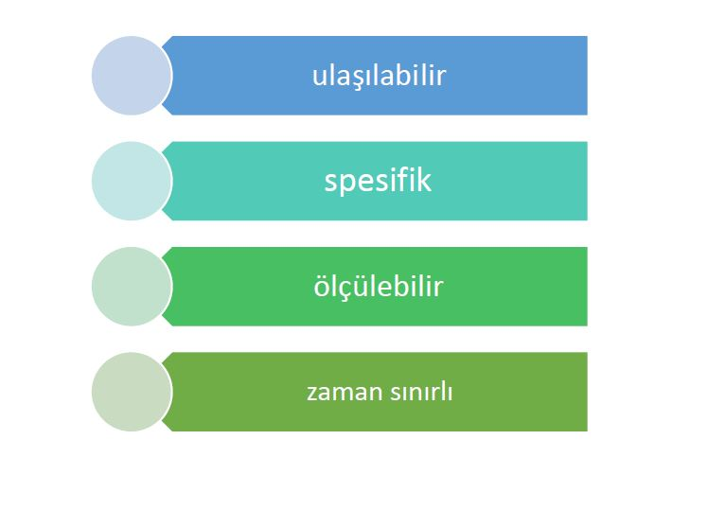

İyi Yazılmış Öğrenme Çıktısının Özellikleri
• Spesifik, net ve anlaşılır olmalı.
• Gerçekçi ve ulaşılabilir olmalı.
• Ölçülebilir olmalı (gözlemlenebilir fiiller kullanılmalı).
• Zaman sınırlı olmalı (dersin sonunda, dönem sonunda vb.).

Slide 55
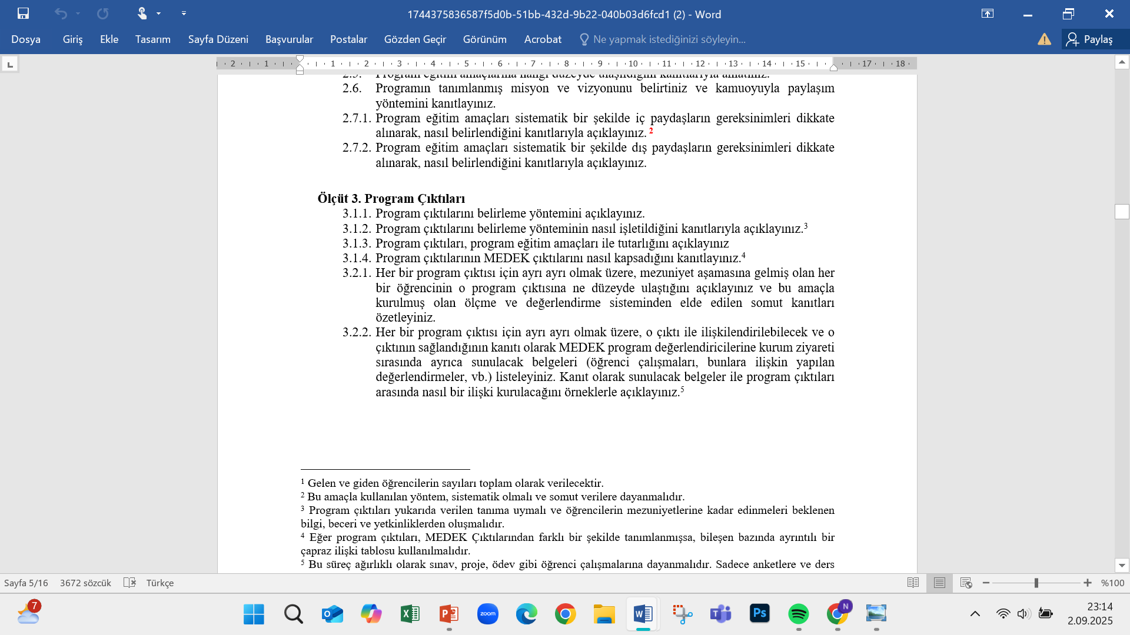
ÖDR de Program Çıktıları Yazmak…

Slide 56
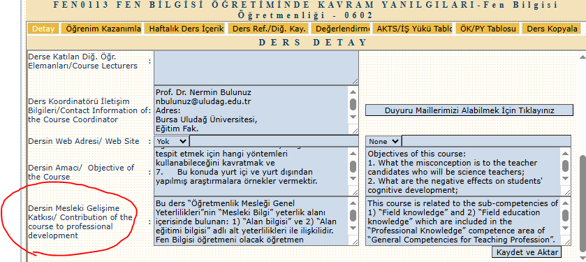
Bologna Veri Giriş Ekranında Derslerin Detay Bilgilerinin Girilmesi

Slide 57
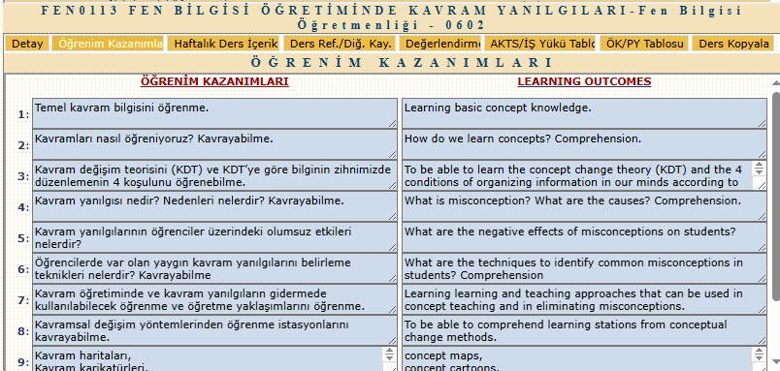
Bologna Veri Giriş Ekranında Öğrenim Kazanımları

Slide 58
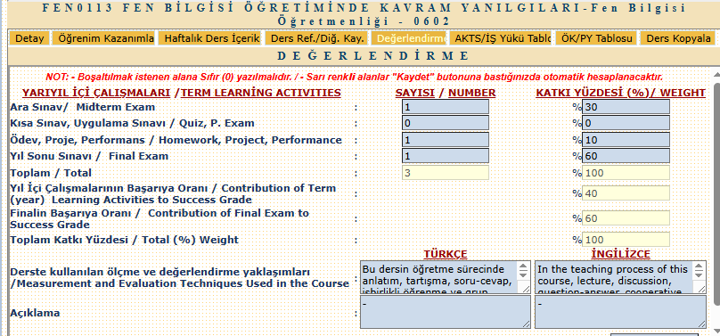
Bologna Veri Giriş Ekranında Değerlendirme

Slide 59
Ölçme ve değerlendirmeye yönelik önemli hatırlatma!
Değerlendirme ekranına yazılan «Derste kullanılan ölçme ve değerlendirme yaklaşımları» adlı bölümde, aynı ekranın üst tarafına yazılmış olan maddeler yer almalıdır.
Derste kullanılan ölçme ve değerlendirme yaklaşımları bölümüne sadece «Bu derste bağıl / mutlak değerlendirme yapılacaktır» gibi ifadeler yazılmamalıdır. Bu bölüm daha detaylı olarak doldurulmalıdır.

Slide 60
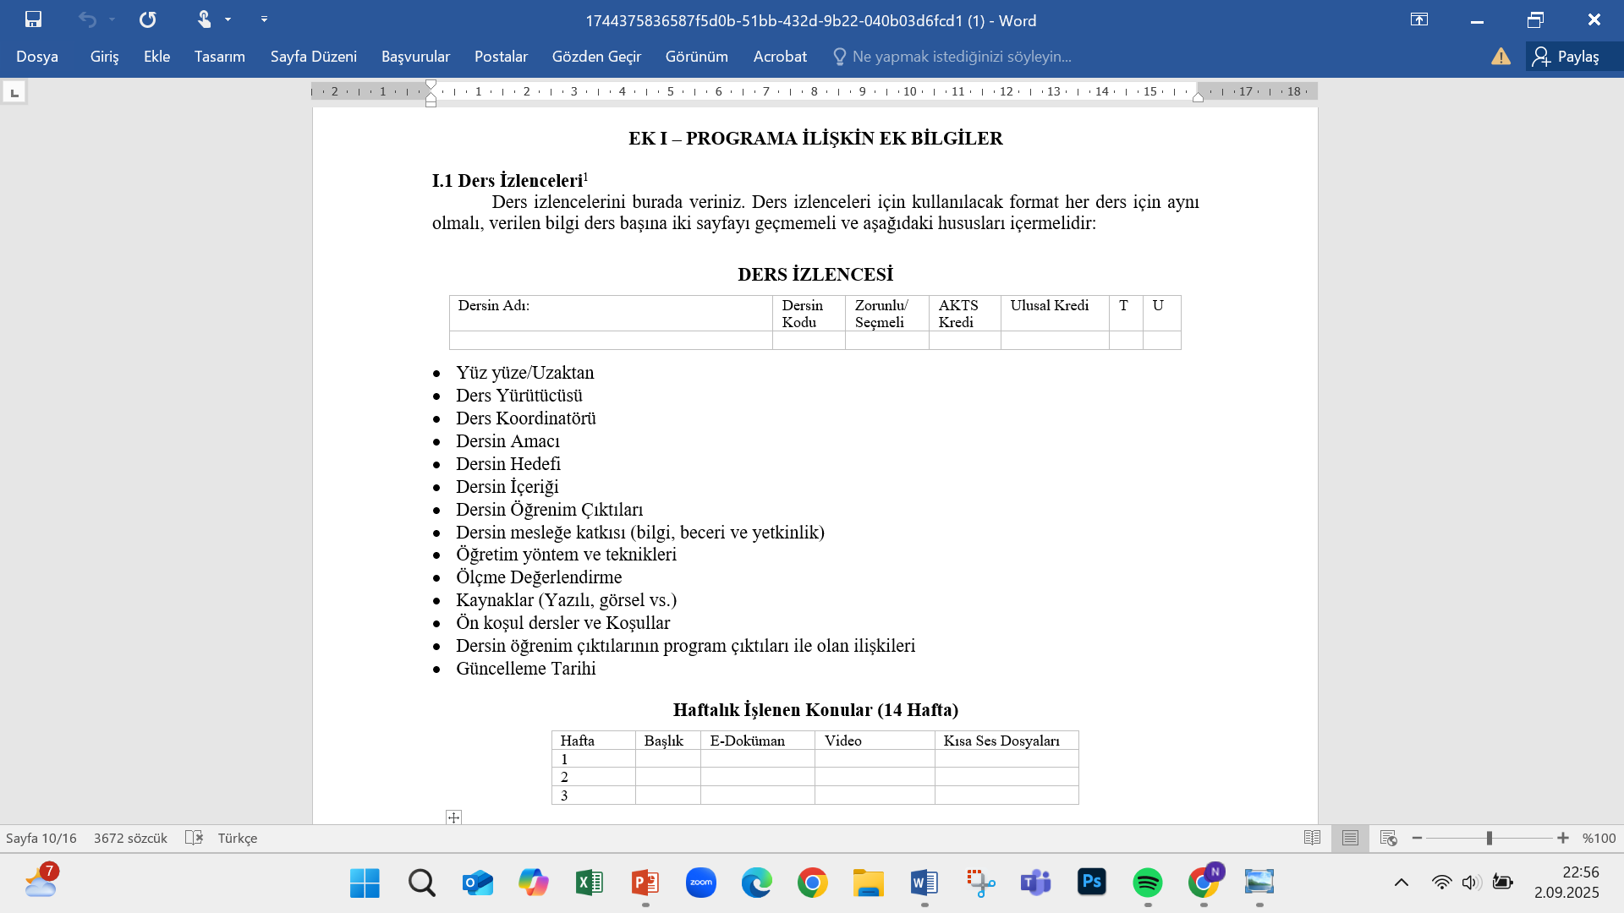
Ders İzlencesinde «Ölçme ve Değerlendirme»

Slide 61
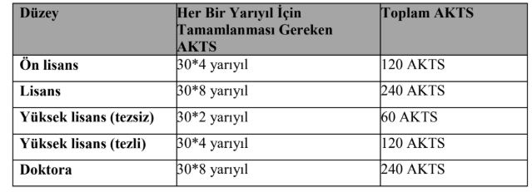
AKTS Hesabı Yapılırken Dikkat Edilmesi Gereken Hususlar
Ortak bir Avrupa yükseköğretim alanı oluşturmak üzere başlatılan Bologna Sürecinin önemli öğelerinden biri ortak kredi sisteminin kullanılmasıdır.
Avrupa Kredi Transfer ve Biriktirme Sistemi (AKTS) olarak adlandırılan bu sistem, ülkelerin yükseköğretim sistemlerinin farklı olmasından dolayı hareketlilik ve tanınmanın önünde engel oluşturan sorunlara çözüm getirmek üzere geliştirilen çok önemli bir araçtır.
Yükseköğretim kademesindeki bir öğrencinin bir yıllık tahmini iş yükü 1500 ile 1800 saat aralığında değişmektedir. 30 saat çalışma karşılığı ise 1 AKTS olarak belirlenmektedir.
Bu belirlemelere göre yükseköğretim kademesindeki ön lisans, lisans ve lisansüstü düzeyler için öngörülen AKTS kredileri aşağıdaki şekilde belirlenmiştir:

Slide 62
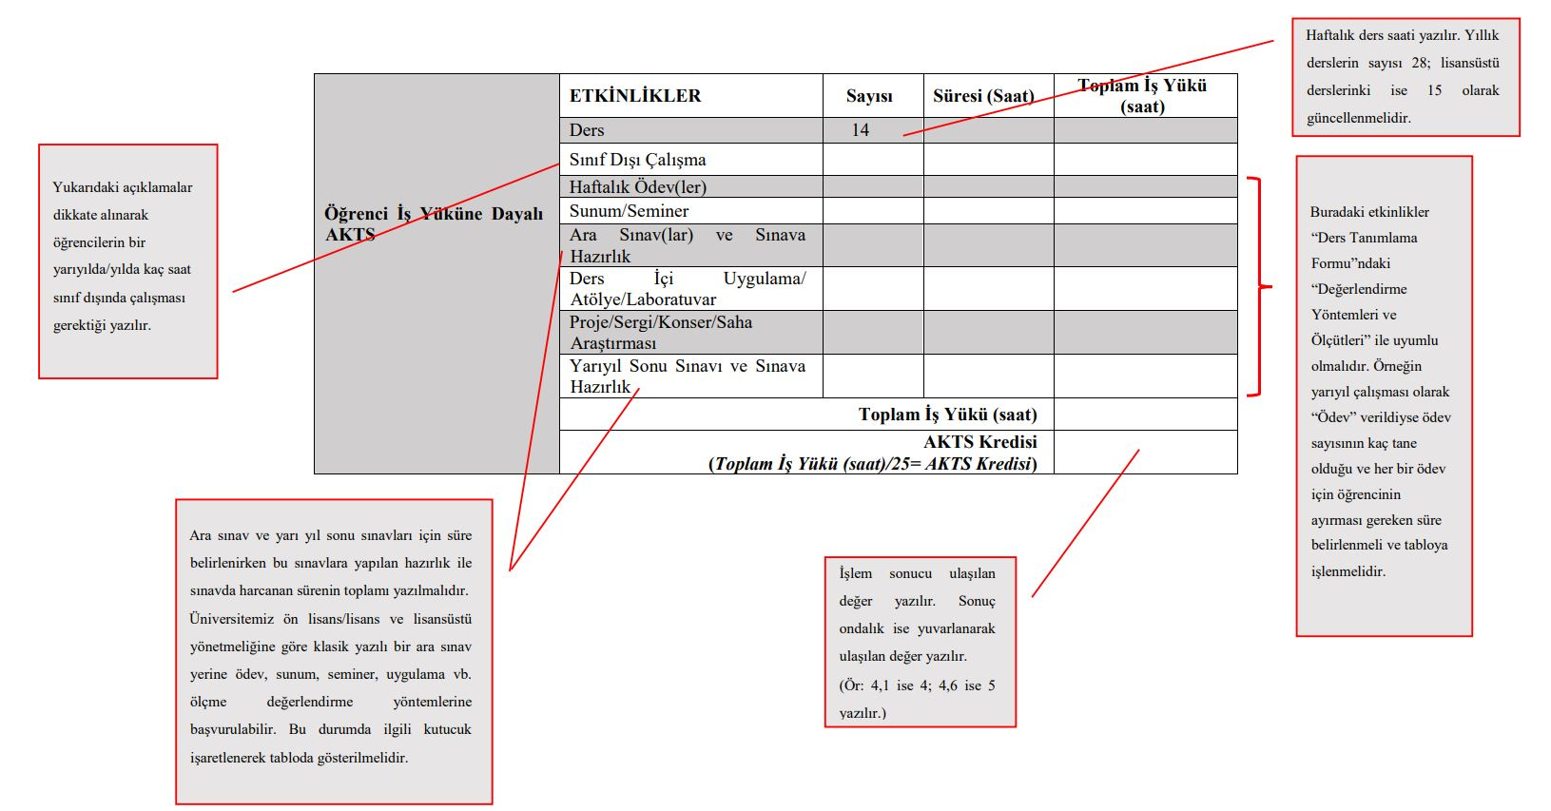
AKTS Hesabı Yapılırken Dikkat Edilmesi Gereken Hususlar

Slide 63
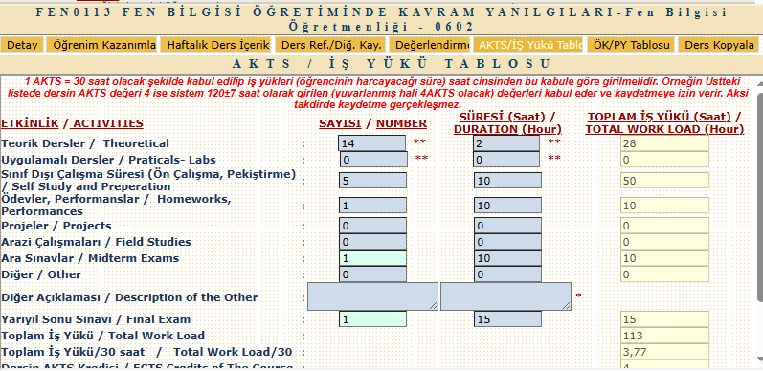
Bologna Veri Giriş Ekranında AKTS / İş Yükü Tablosu

Slide 64
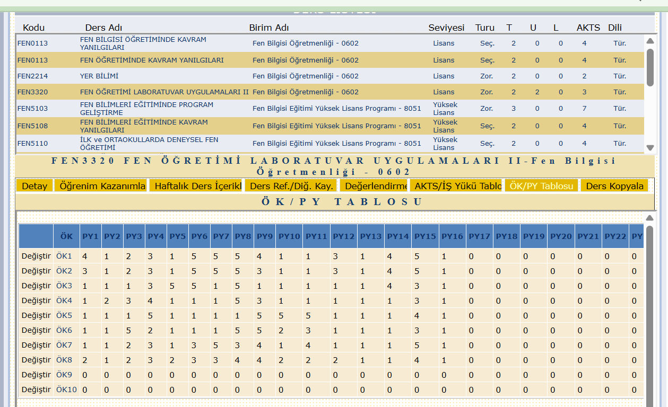
Bologna Veri Giriş Ekranında Öğrenim Kazanımları / Program Yeterlilikleri Tablosu

Slide 65
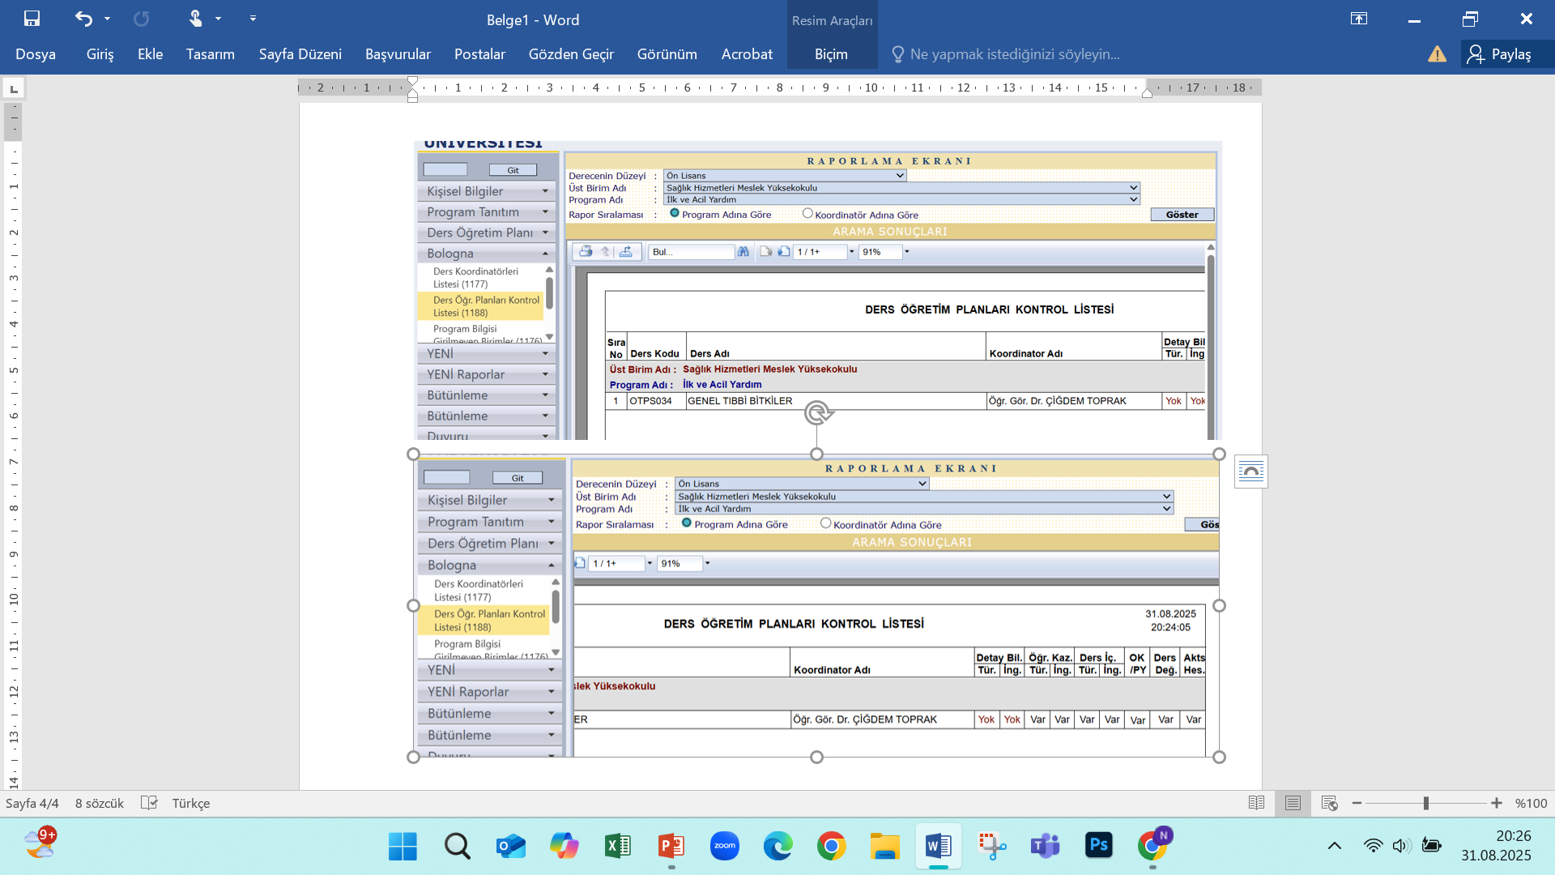
Bologna Ders Öğretim Planı Bilgilerinin Kontrollerinin Yapılması

Slide 66
ÖNEMLİ: Bilgi Paketi & Ders Kataloğunda Güncellemelerin / Düzeltmelerin Yapılması için Önerilen Termin
Program Başkanları Bilgi Paketi & Ders Kataloğu’nda kendi programlarına ait bilgileri eksiksiz biçimde tamamlamalıdırlar. Akreditasyon denetleme ekibi geldiğinde süreci devam eden programların Bilgi Paketi & Ders Kataloğu’nda hiçbir eksik kalmadığından emin olunmalıdır.
Ders Koordinatörleri yukarıda yapılan açıklamalardan hareketle kendi üzerine tanımlı ders içeriklerini
Bologna ders öğretim planı veri girişi kurallarına uygun olarak tamamlamak durumundadır.
Bologna Birim Koordinatörleri ise, kendi kontrol ekranlarından Ders Koordinatörlerinin bu bilgileri ne kadar doğru ya da eksik girdiklerinin kontrollerini düzenli olarak yapmalıdırlar.
Bütün bu kontrollerin yapılması ardından akreditasyon süreci devam eden 10 programın Bologna Birim Koordinatörleri verilen bu eğitim çerçevesinde tüm kontrollerin yapıldığına ve hiç eksik kalmadığına ilişkin nihai raporlarını 10.10.2025 Cuma günü mesai bitimine kadar Bologna Koordinatörlüğüne üst yazı ile göndermelidir.

Slide 67
KATILIMINIZ İÇİN HEPİNİZE ÇOK TEŞEKKÜR EDER,
AKREDİTASYON SÜRECİNDE TÜM PROGRAMLARIMIZA KOLAYLIKLAR ve BASARILAR DİLERİZ…!
BOLOGNA KOORDİNATÖRLÜĞÜ…

